Slide 1
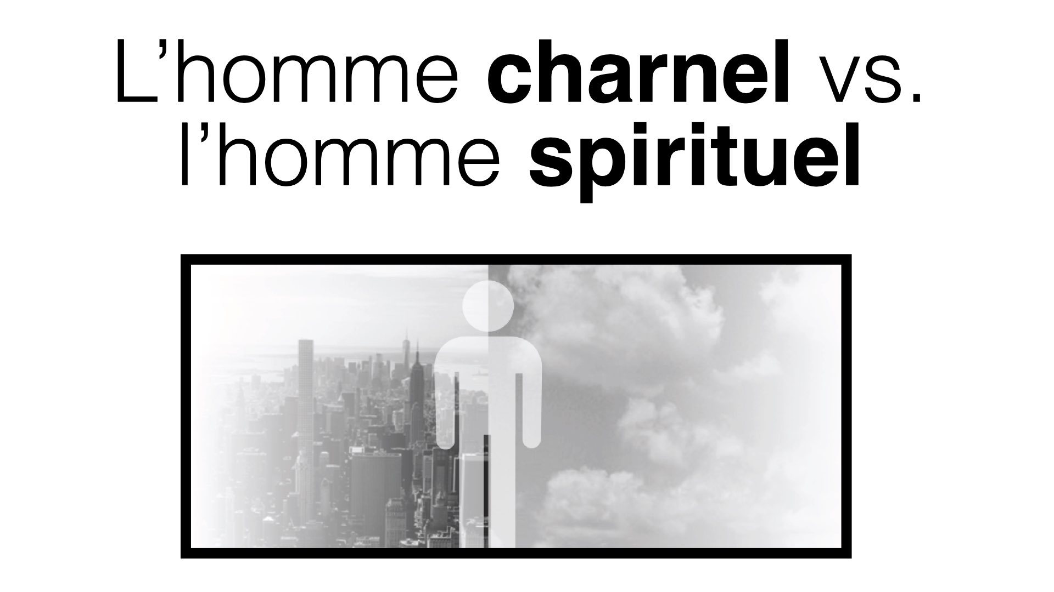

Slide 2
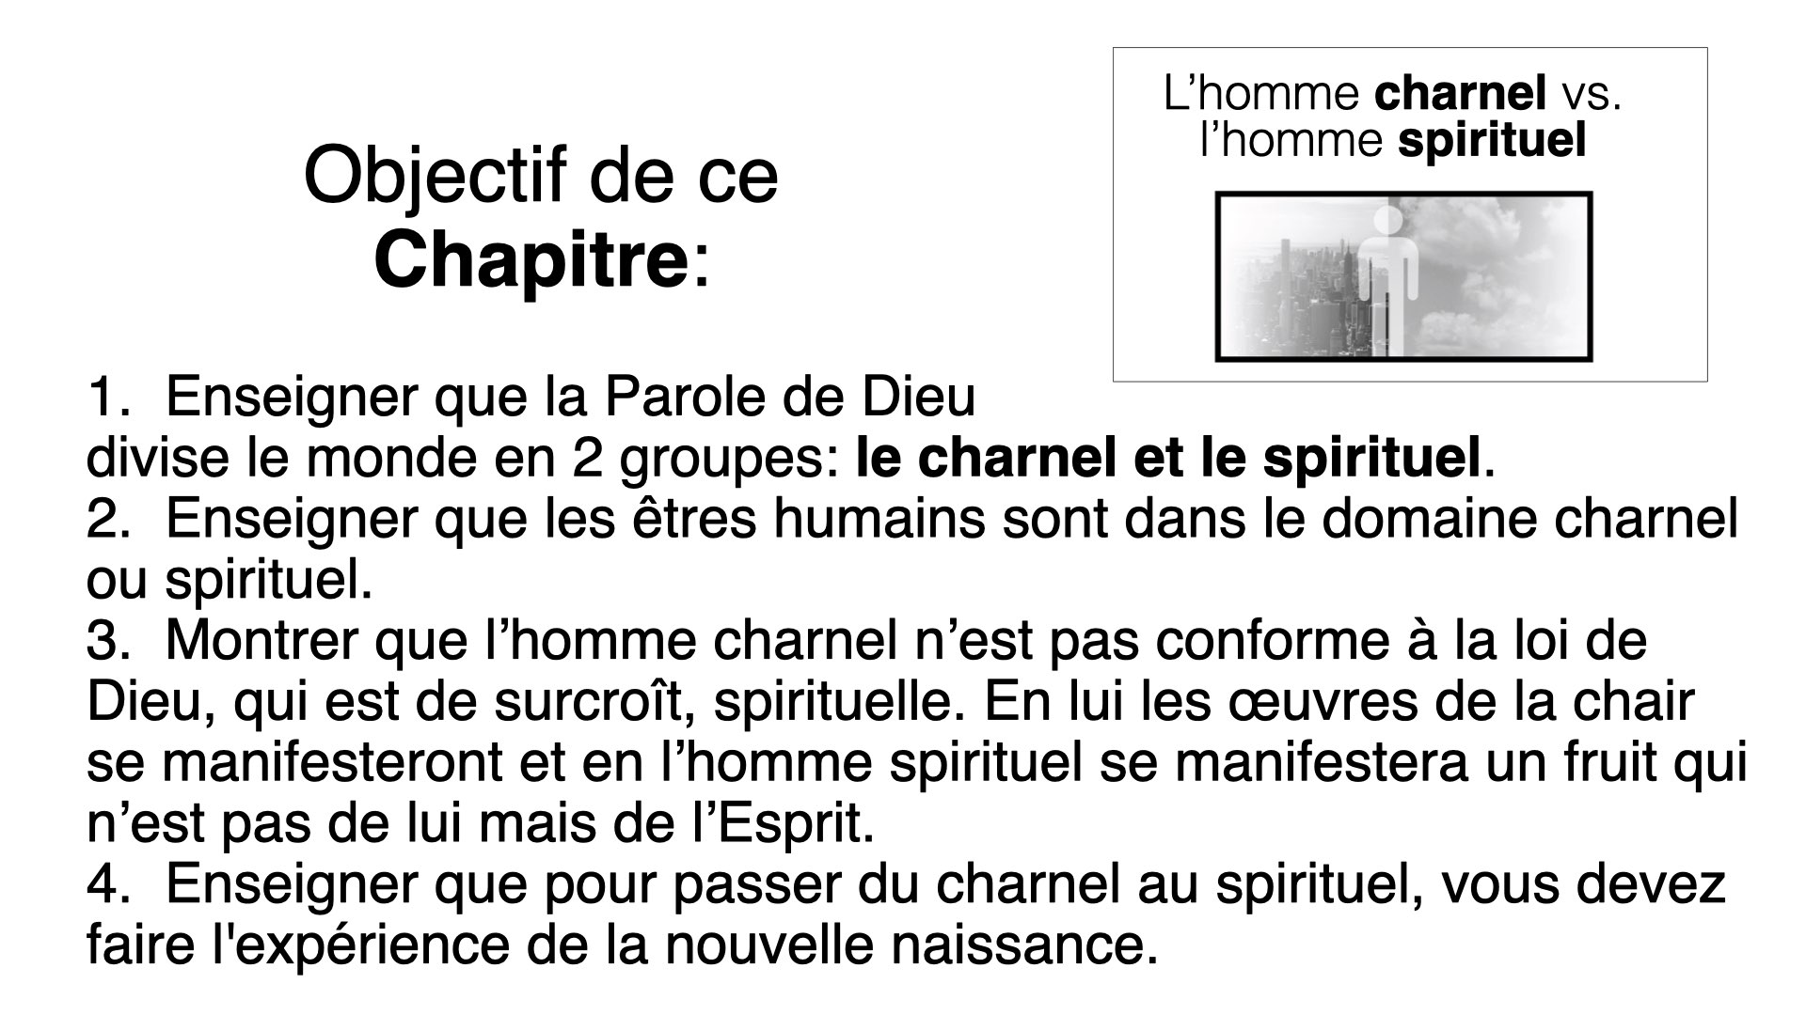

Slide 3


Slide 4
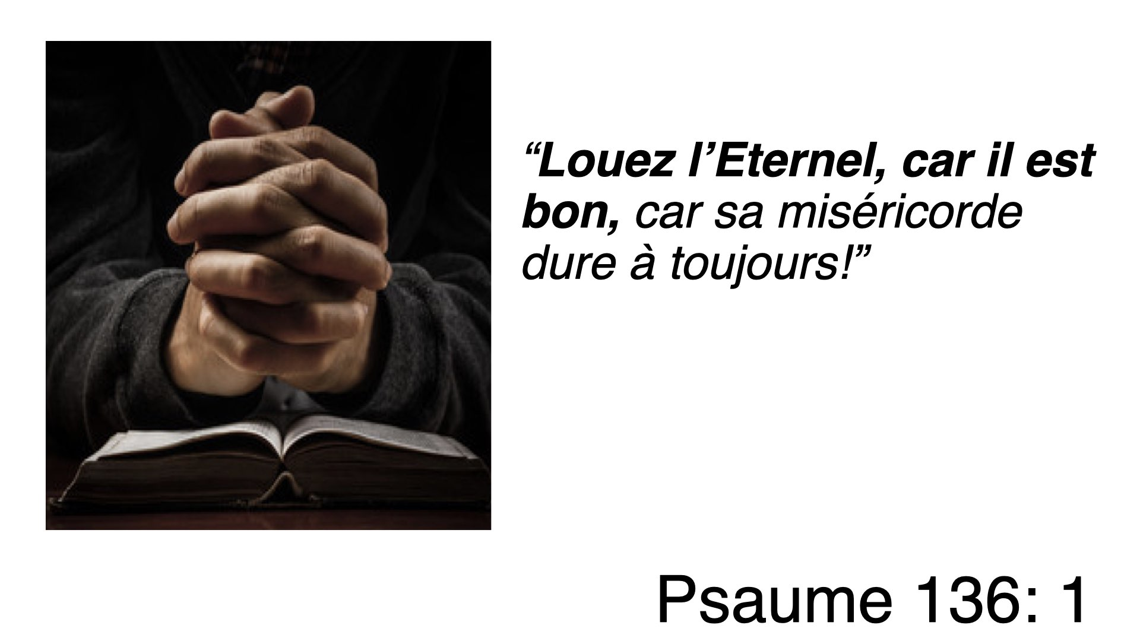

Slide 5


Slide 6
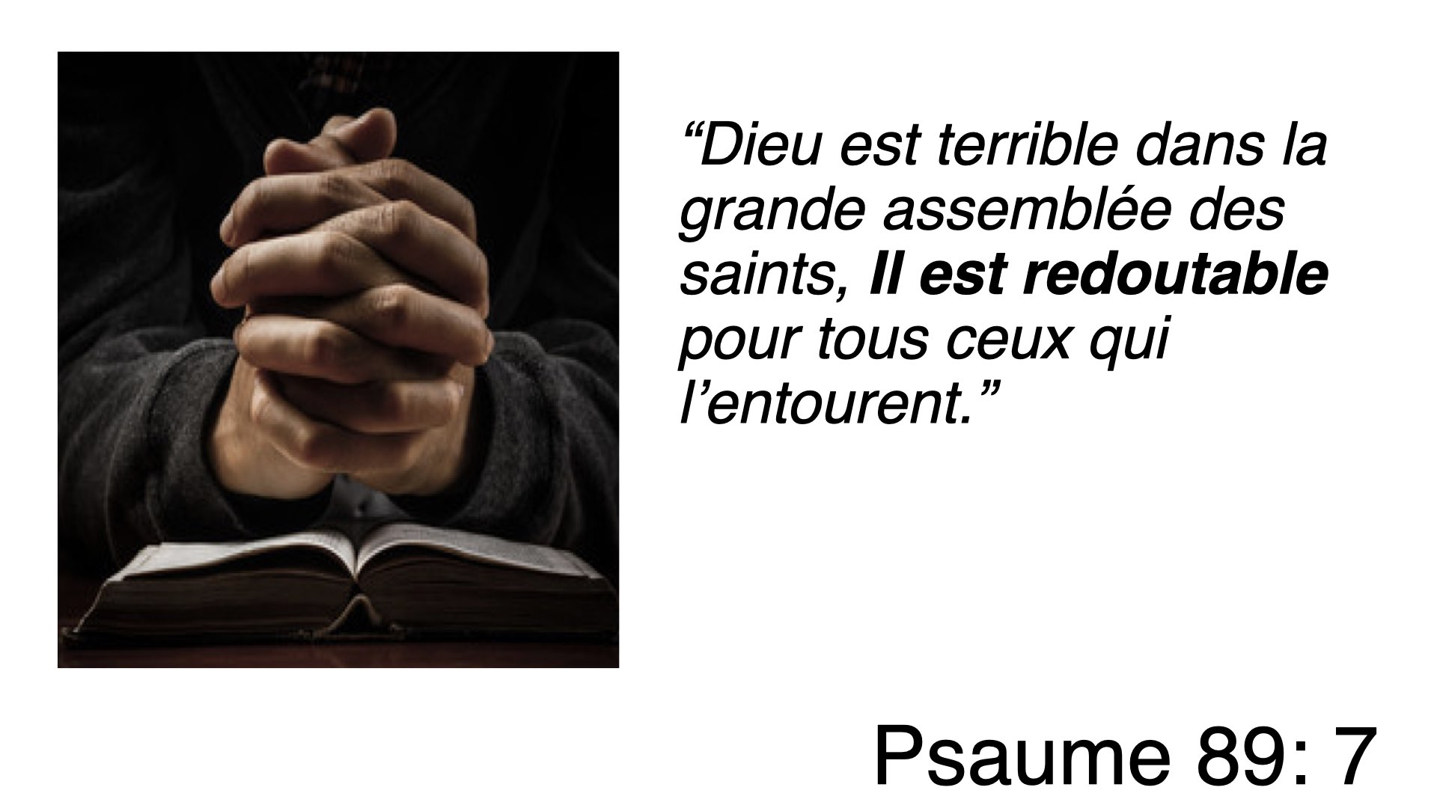

Slide 7
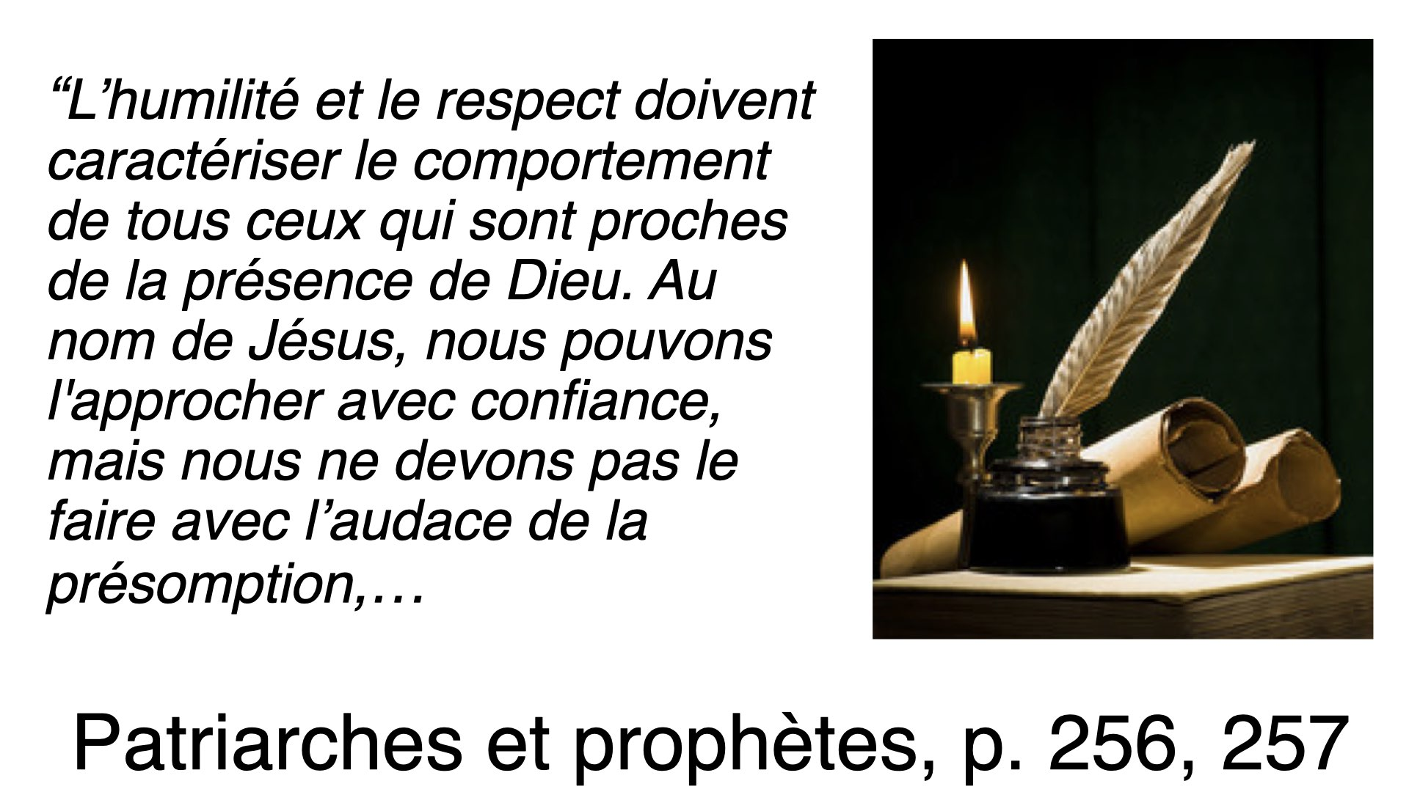

Slide 8
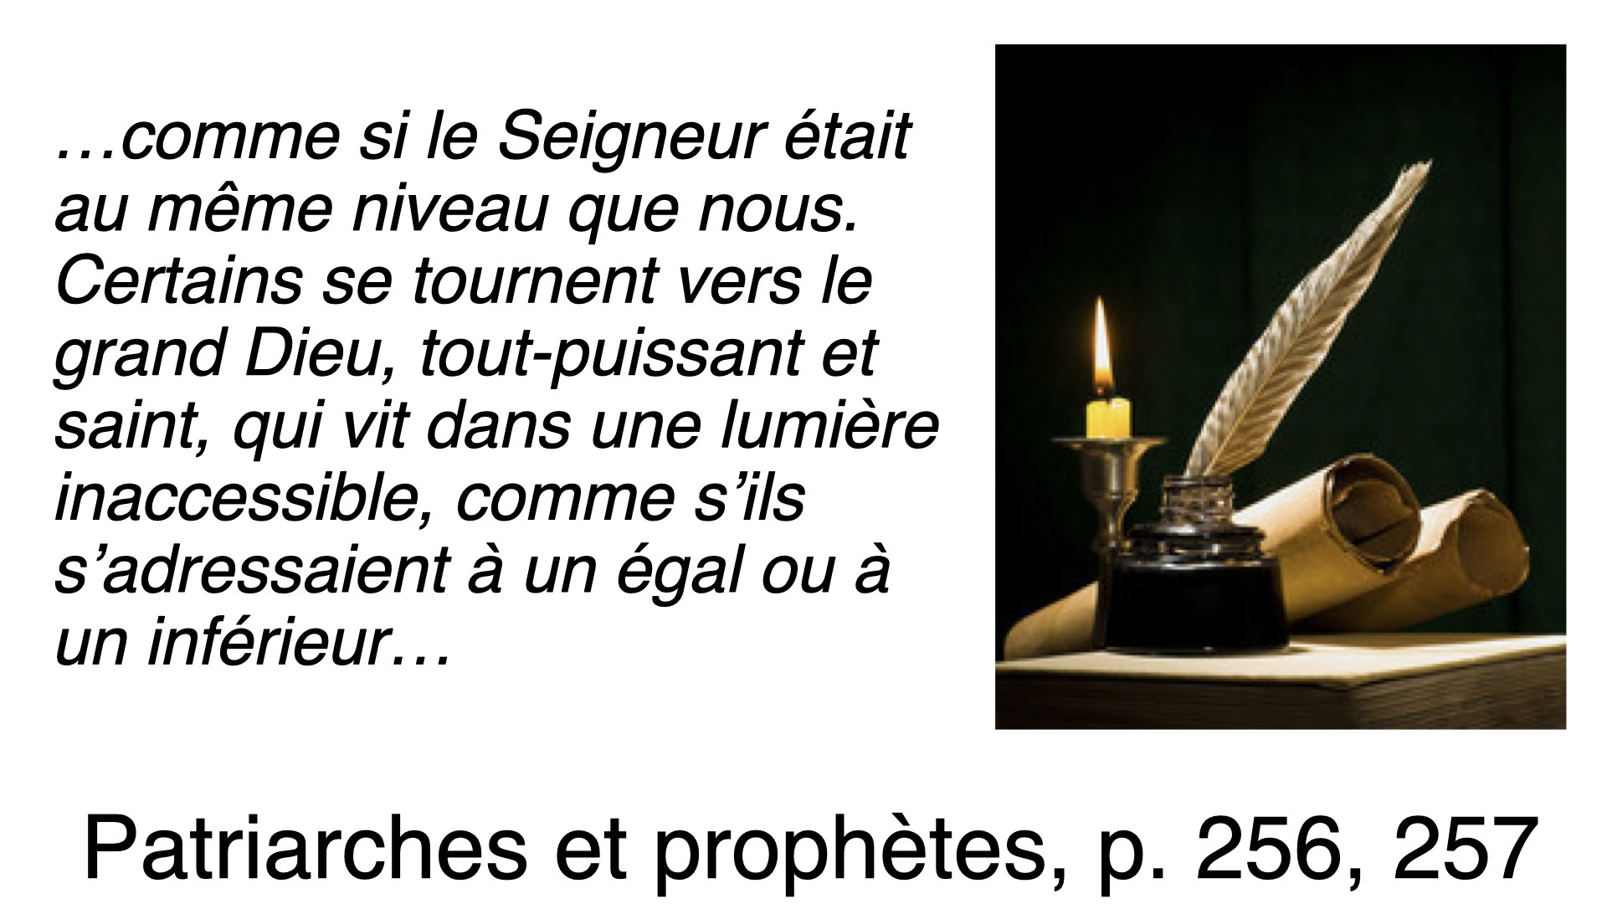

Slide 9
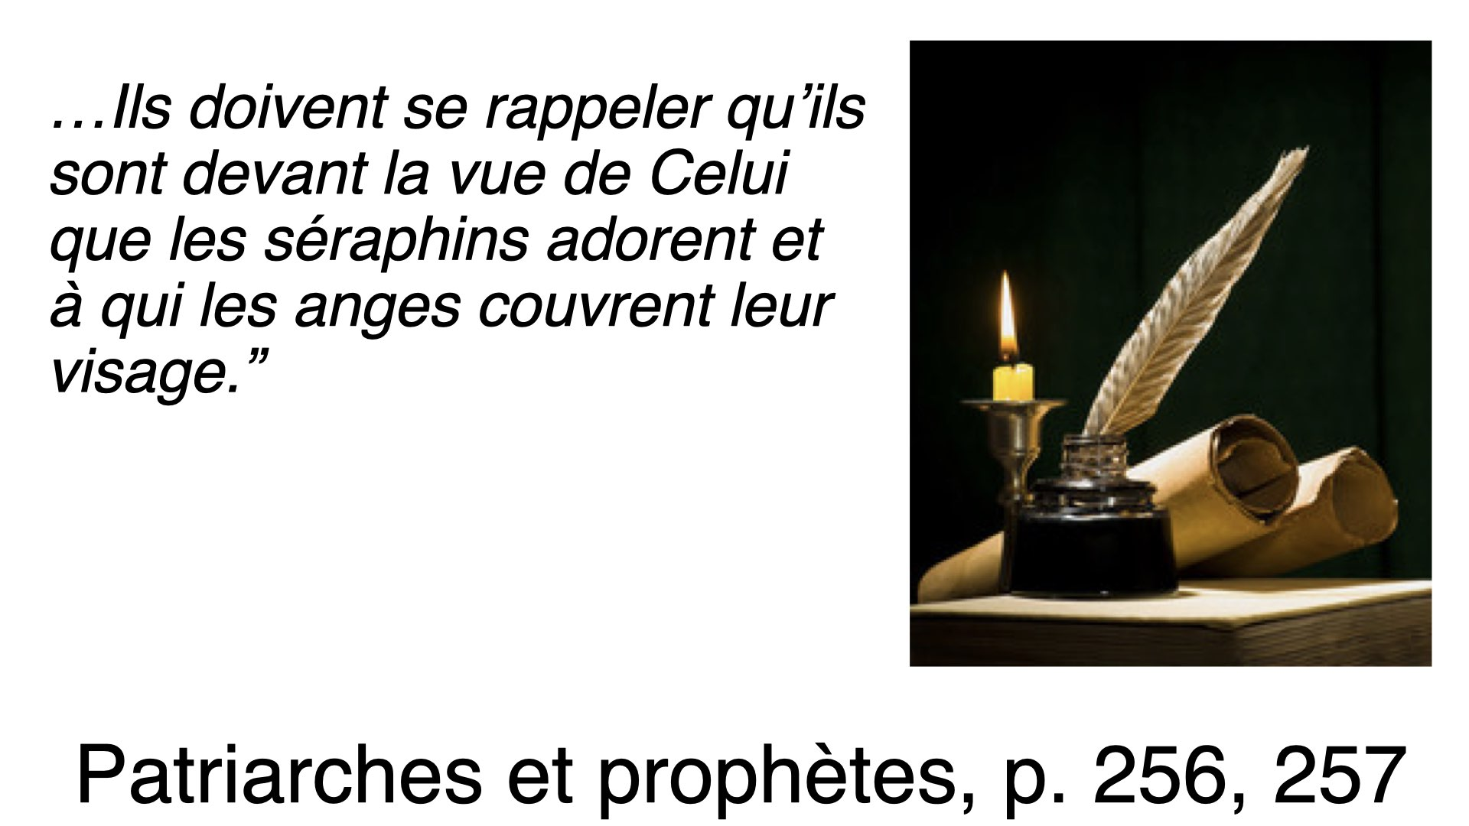

Slide 10


Slide 11


Slide 12


Slide 13
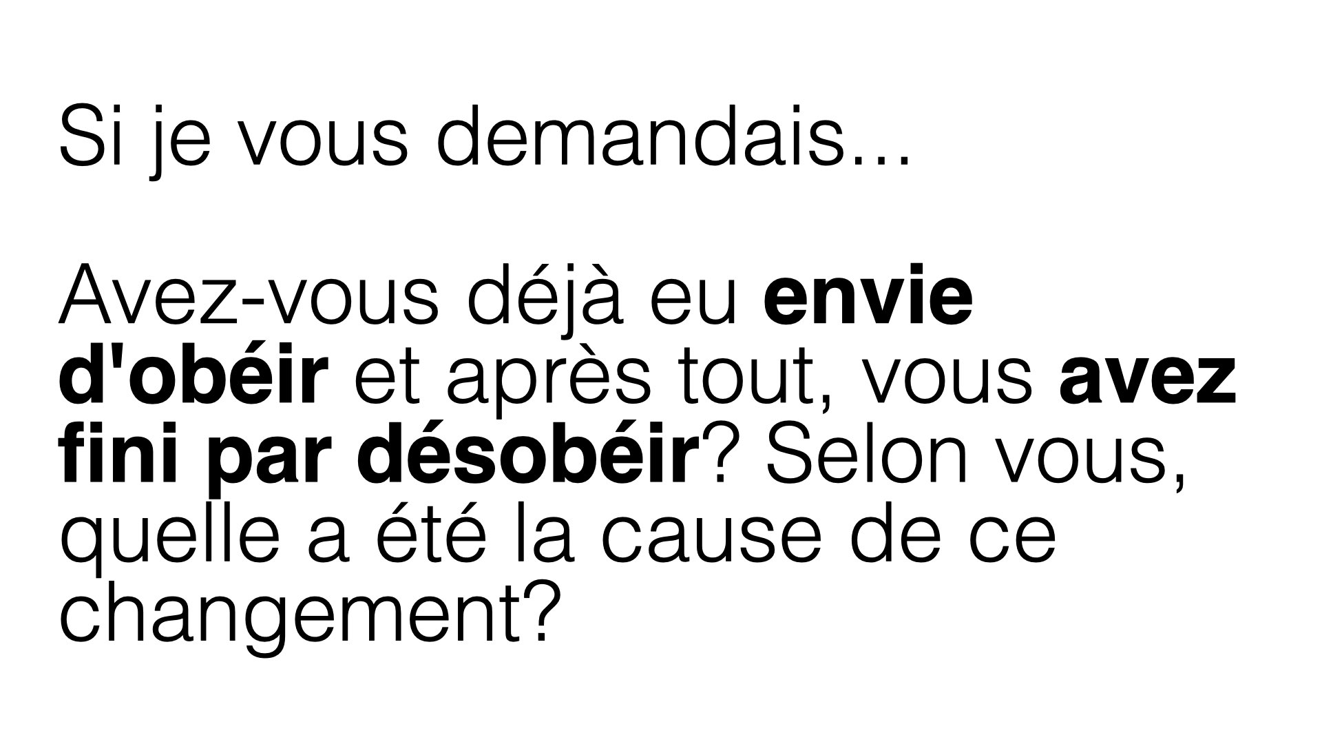

Slide 14


Slide 15
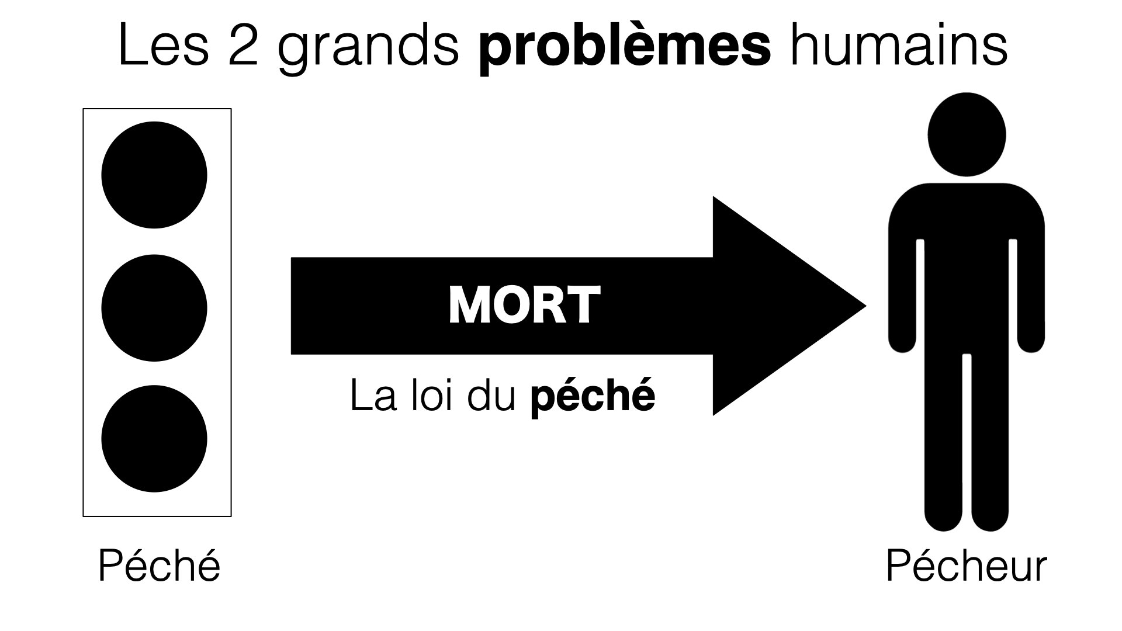

Slide 16
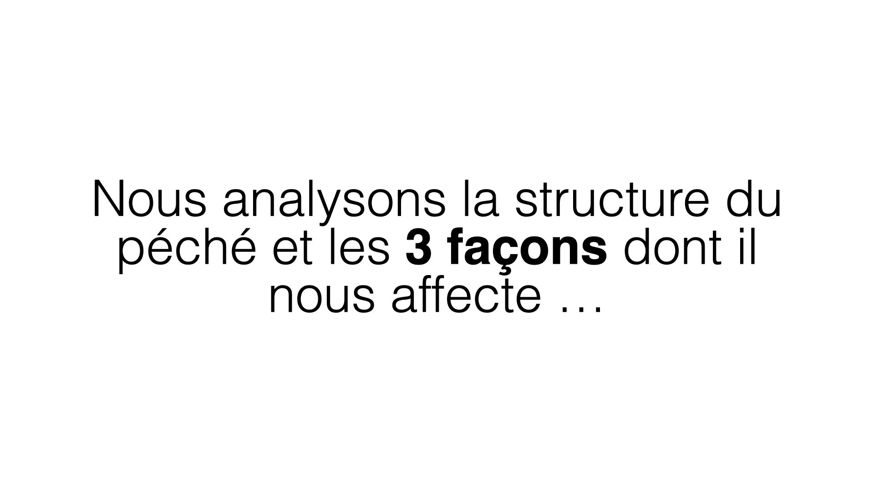

Slide 17
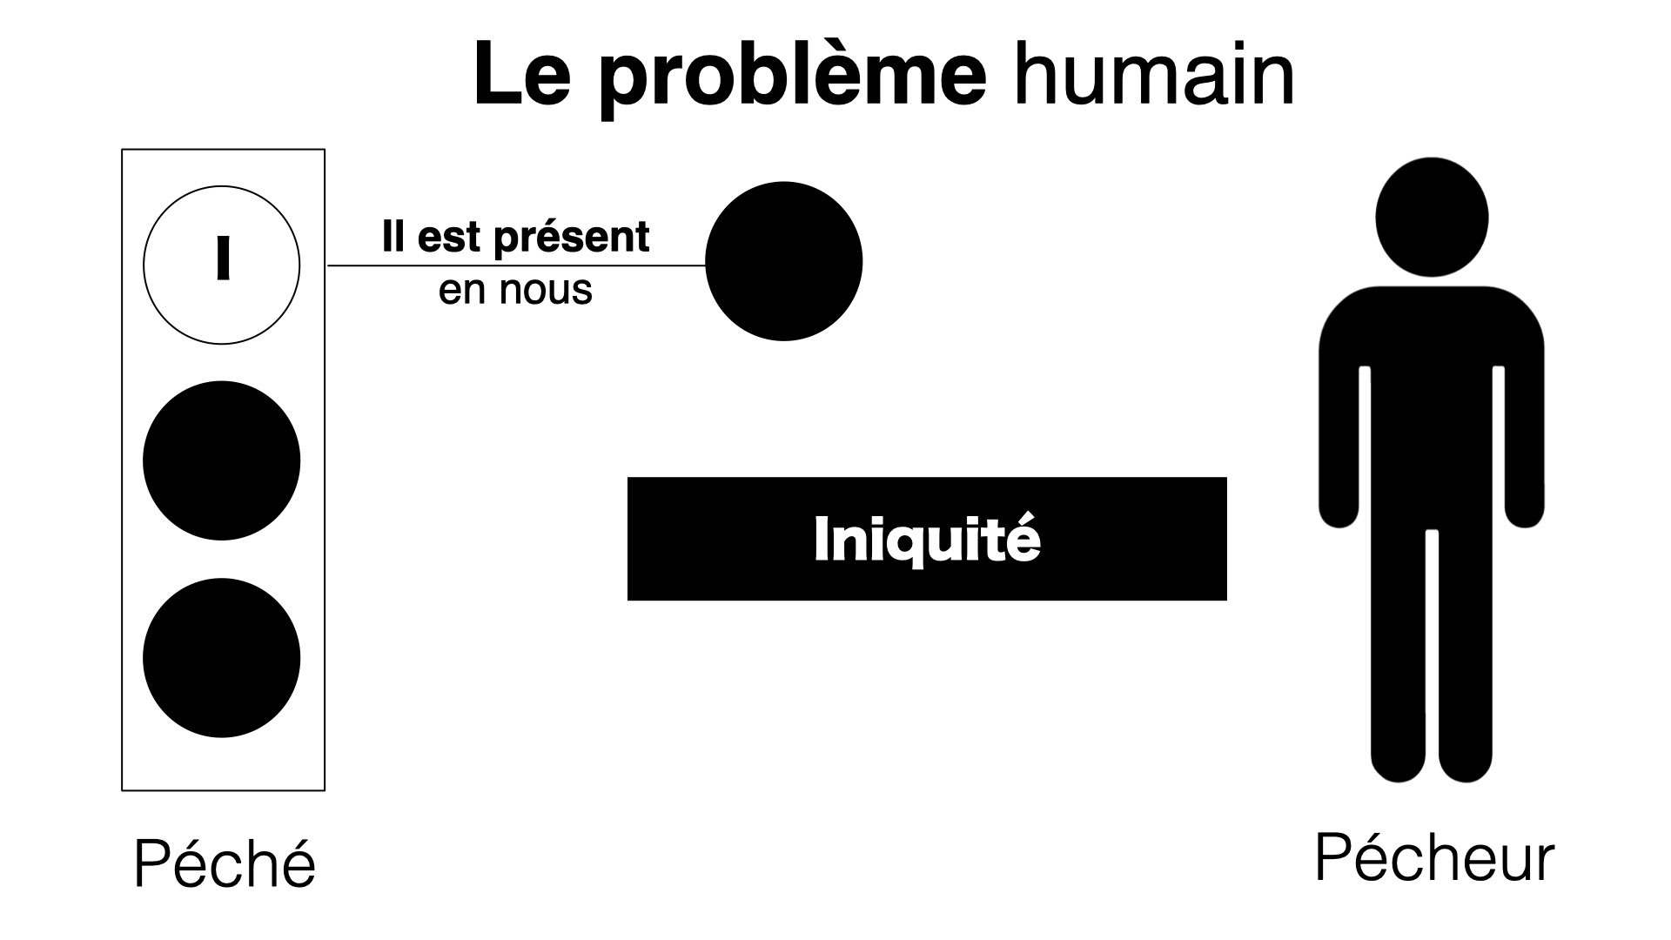
Notes:
L'iniquité implique que nous avons une nature pécheresse. Le péché est présent en nous.

Slide 18
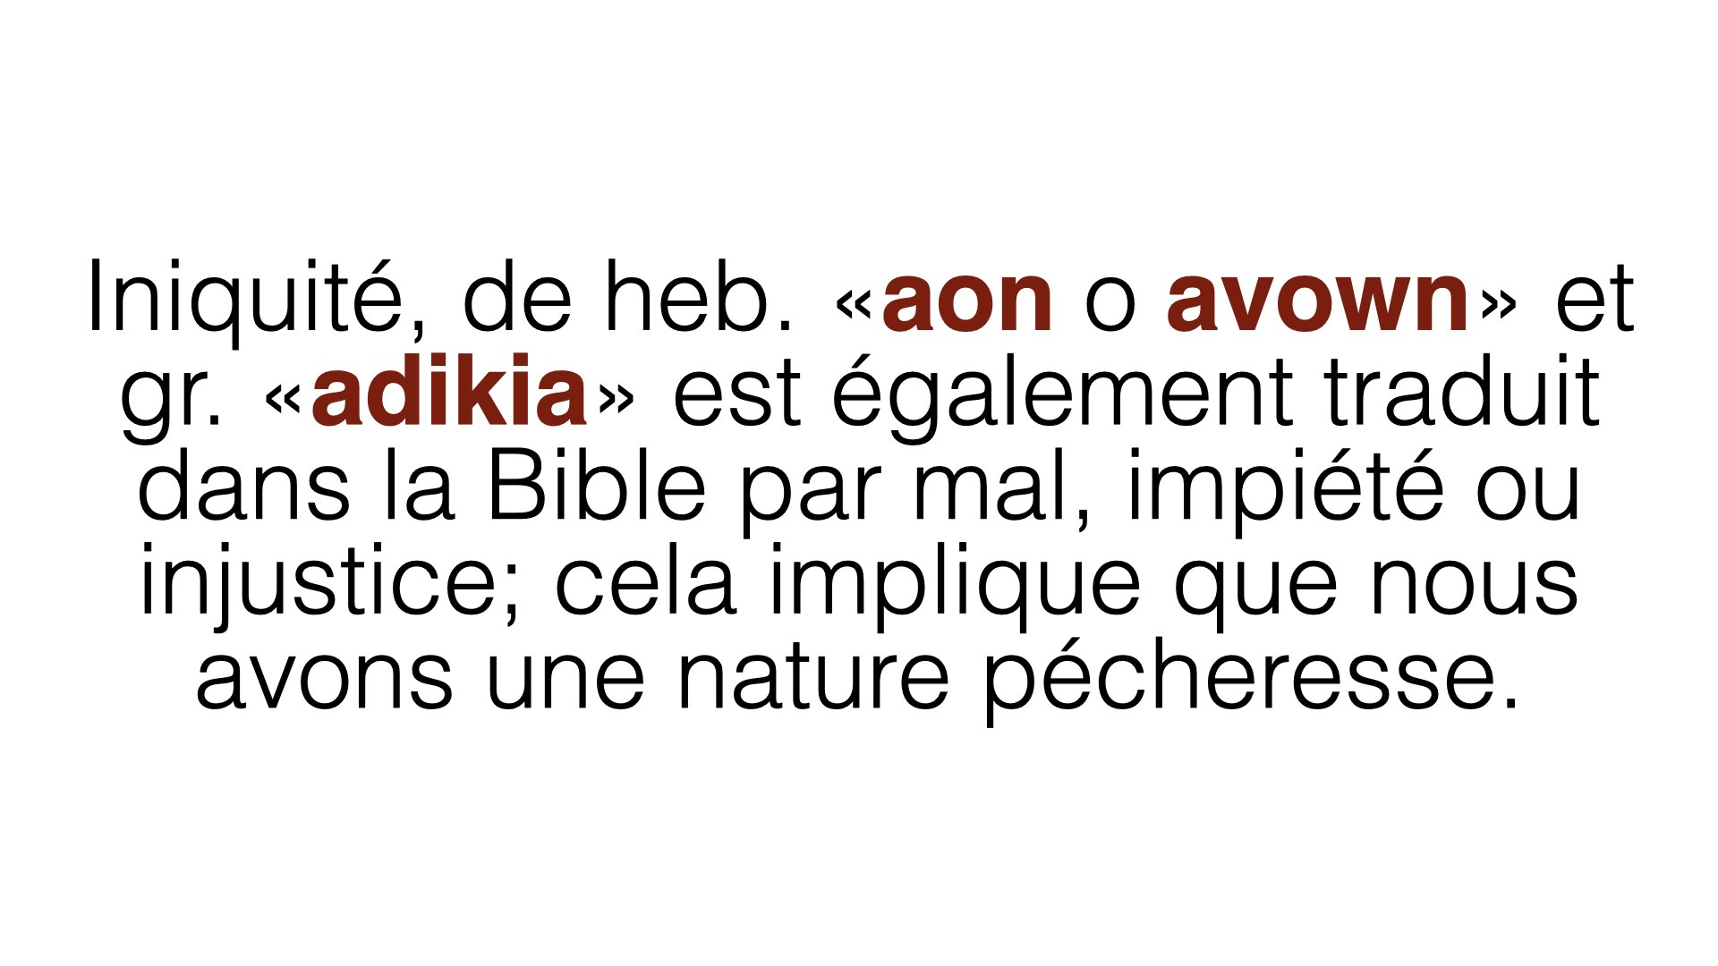

Slide 19
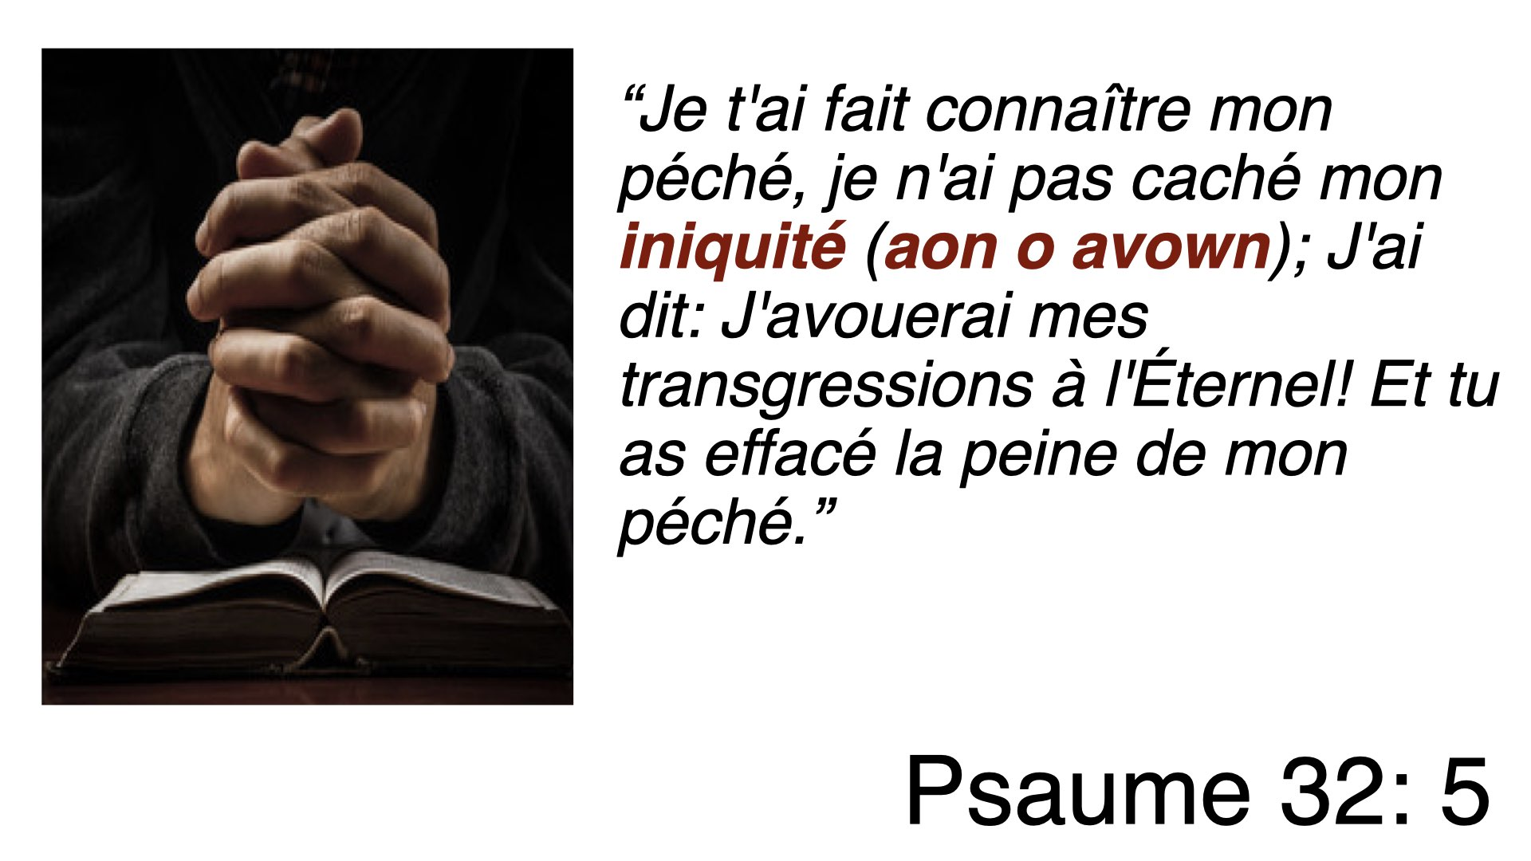

Slide 20
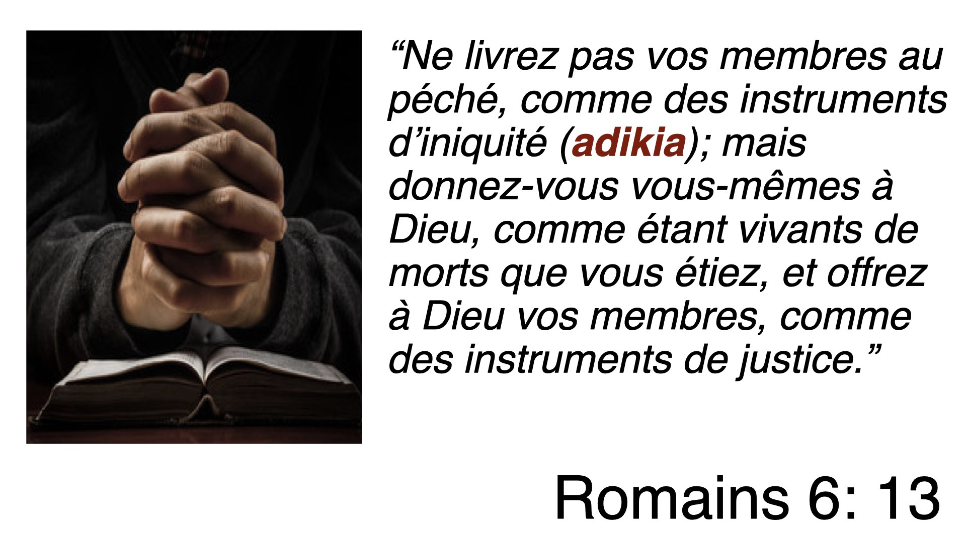

Slide 21
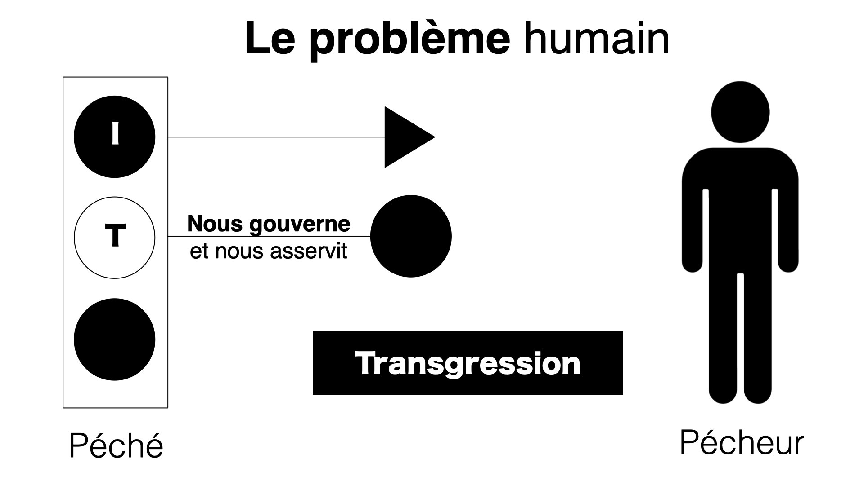
Notes:
La transgression montre que le péché nous gouverne et nous asservit.

Slide 22
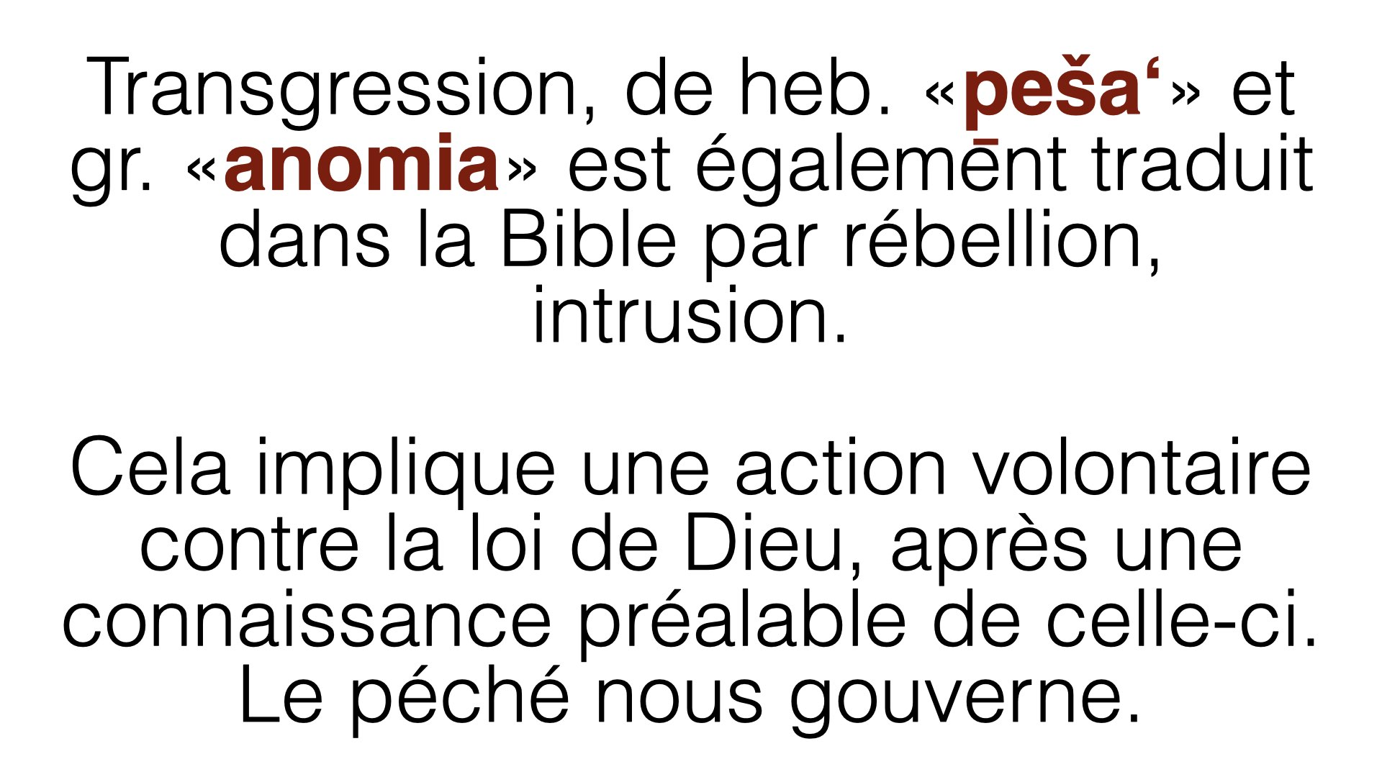

Slide 23
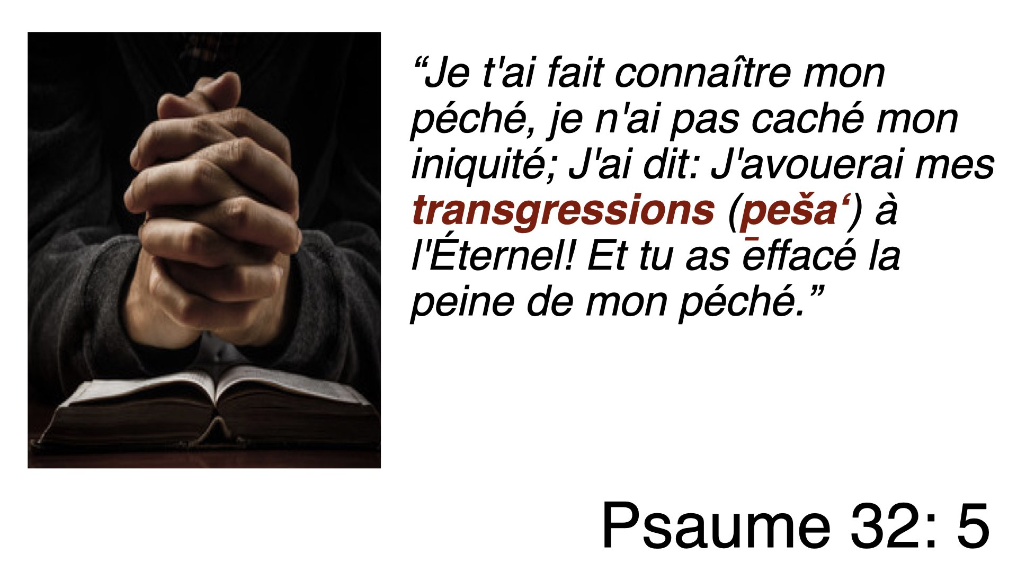

Slide 24
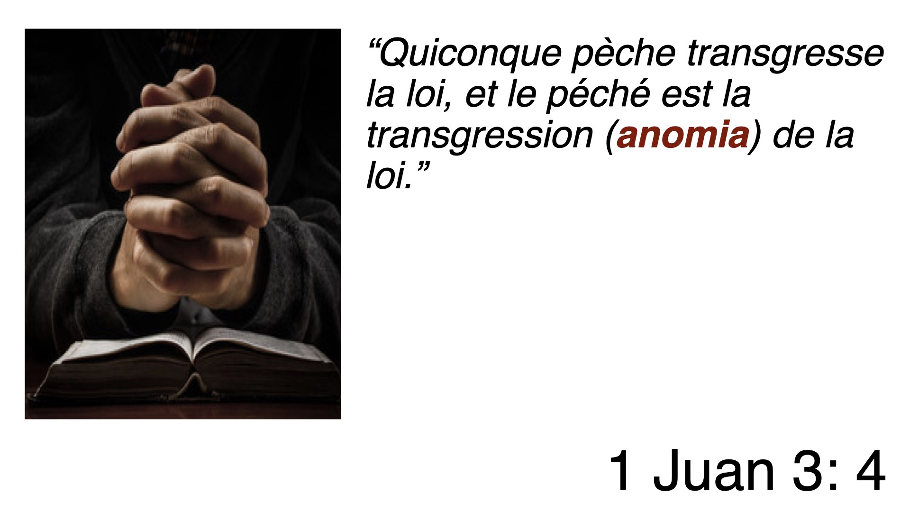

Slide 25
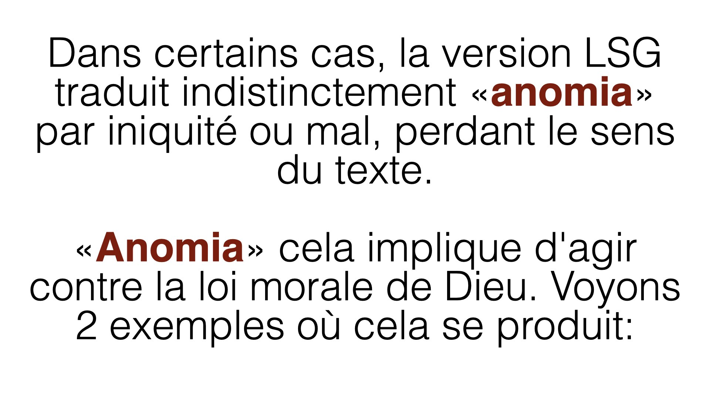

Slide 26
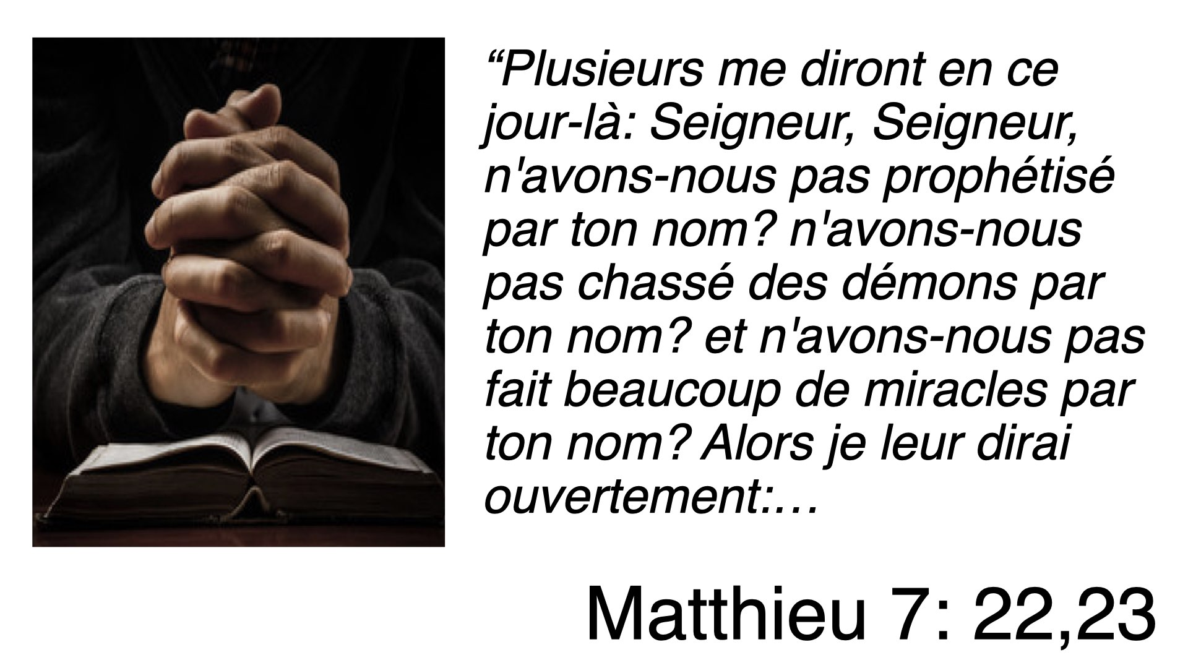

Slide 27
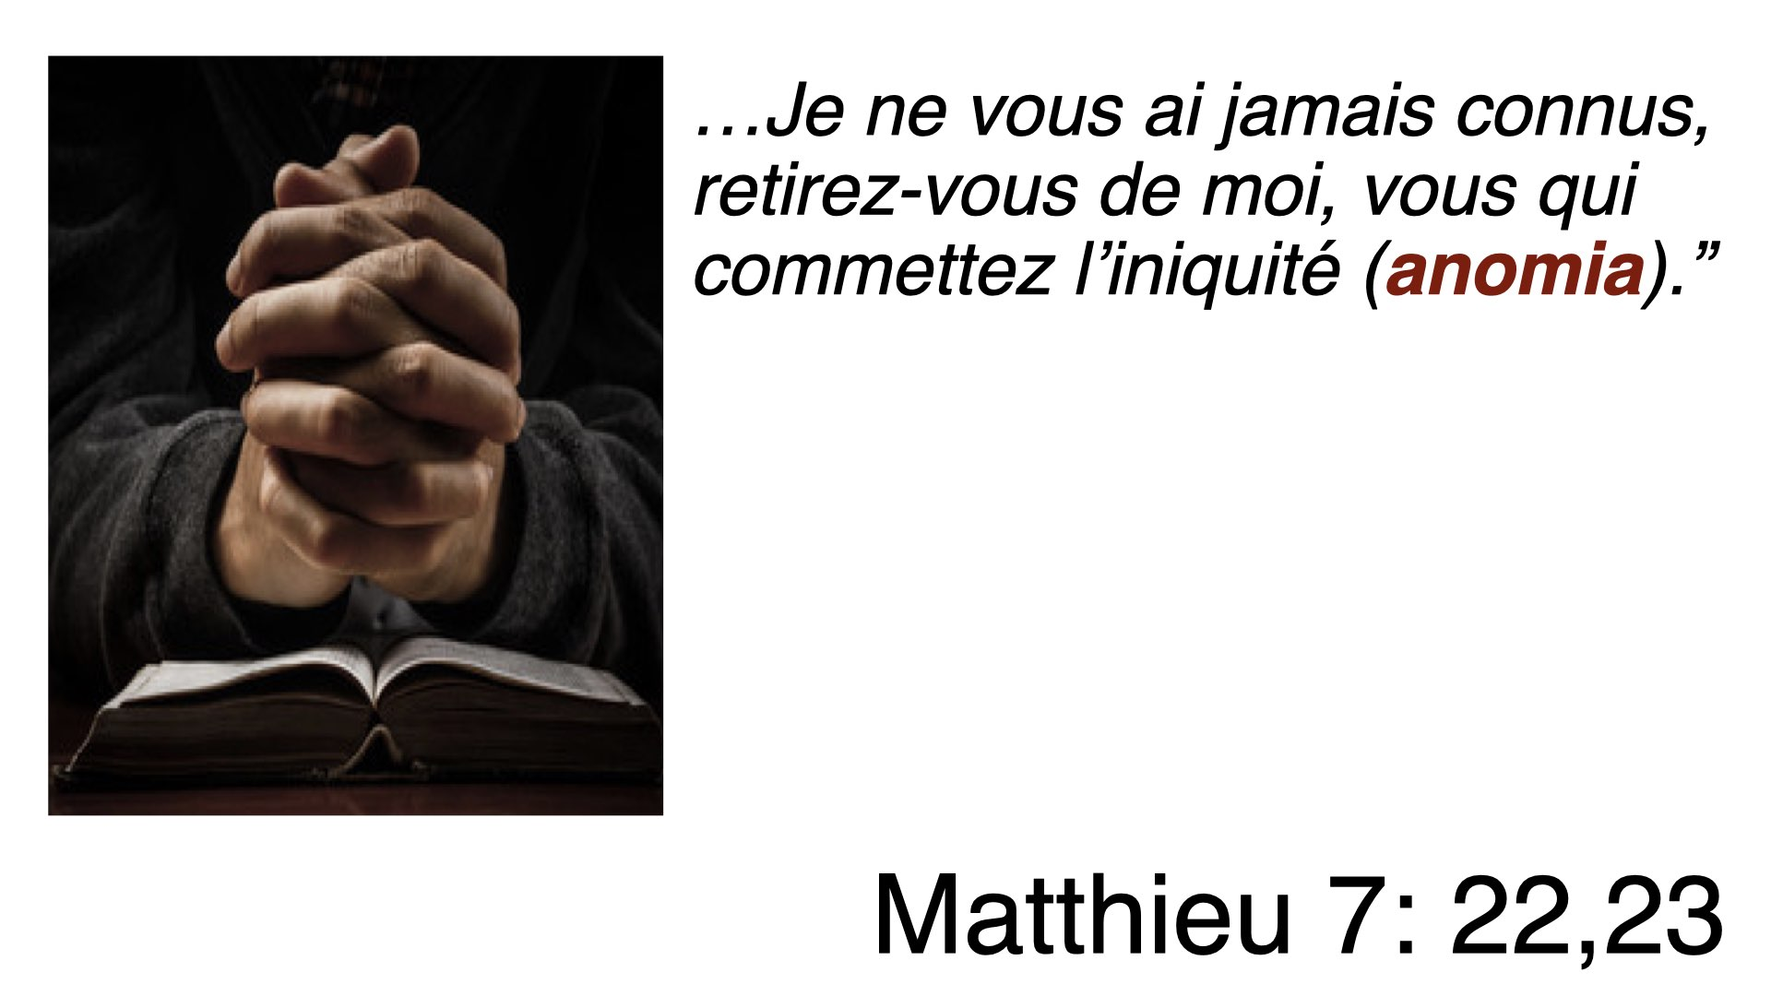

Slide 28
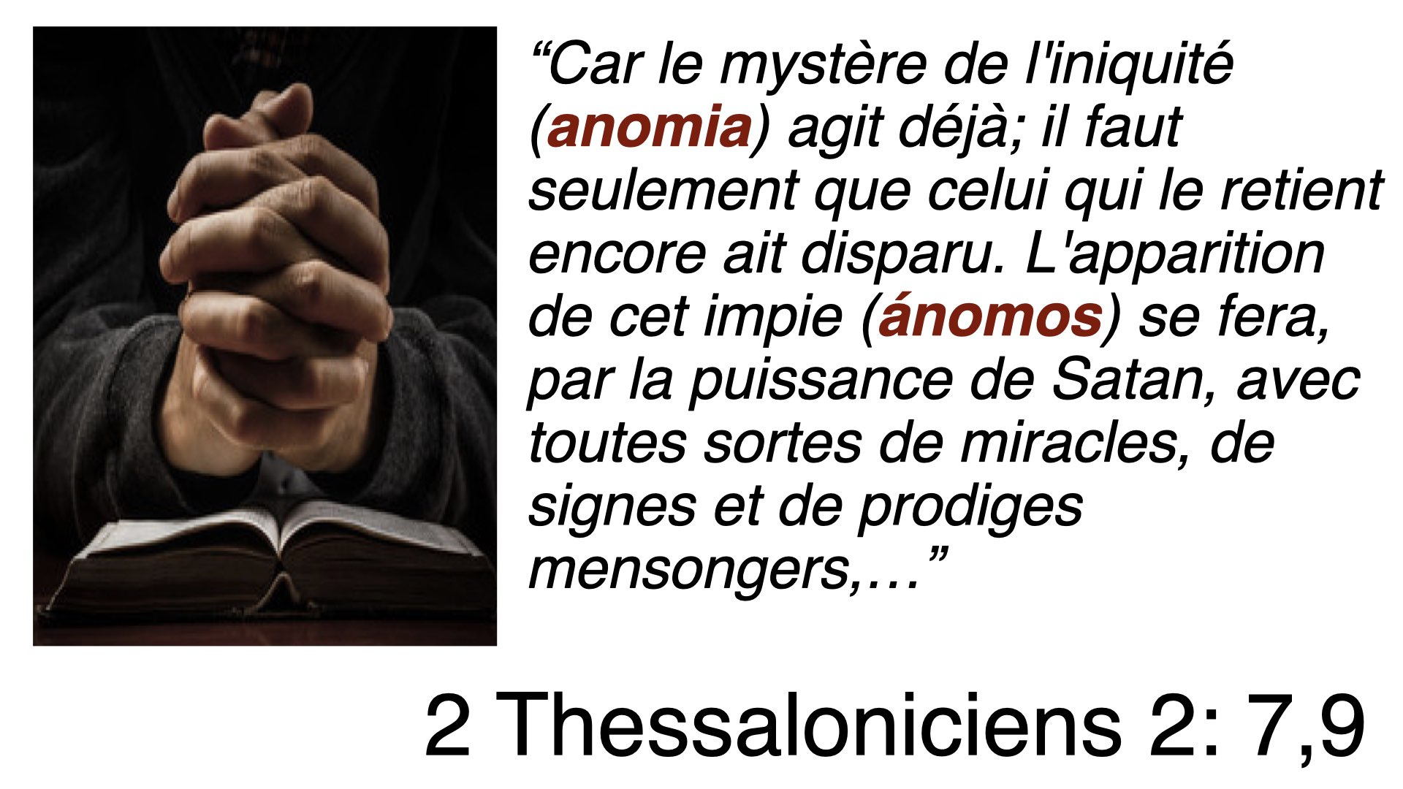

Slide 29
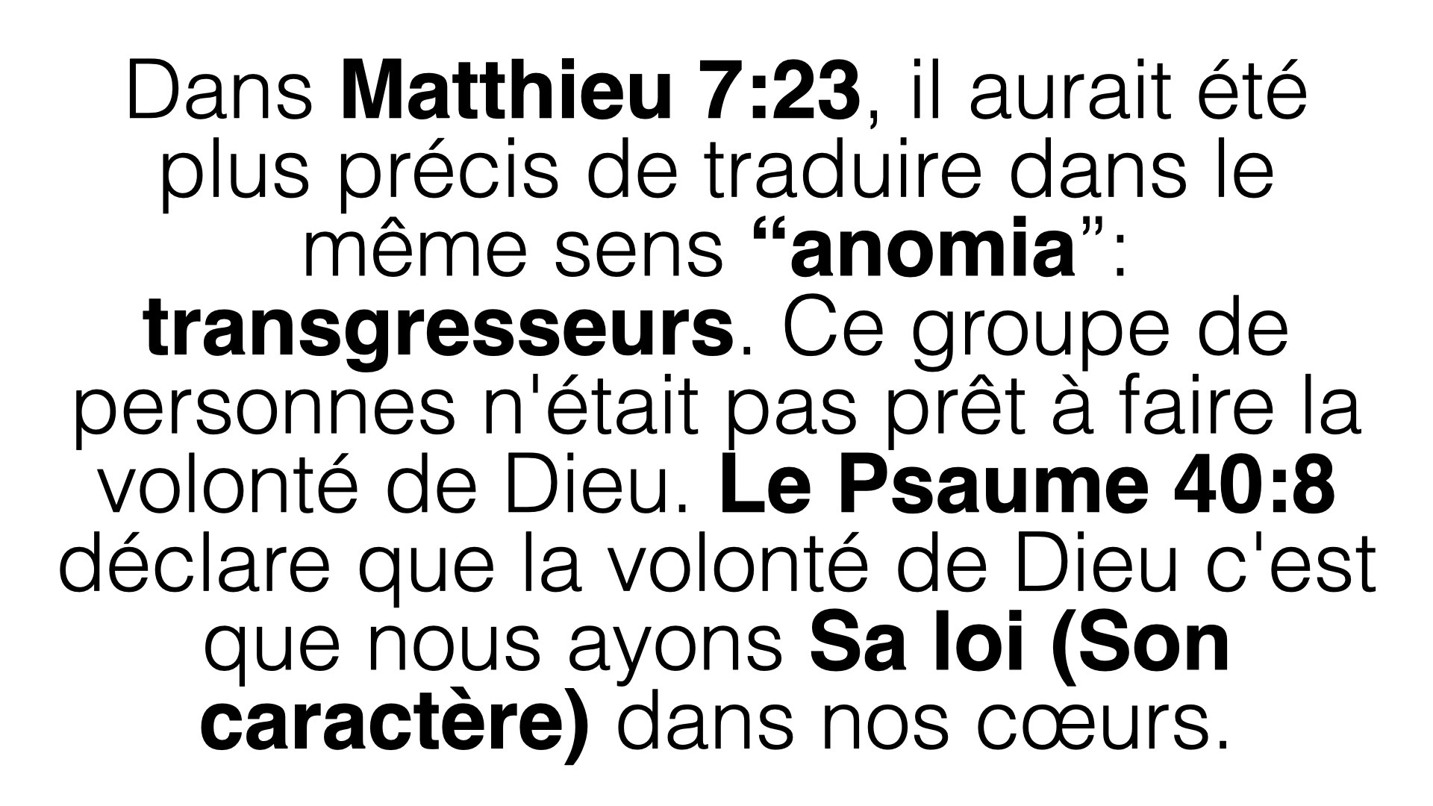

Slide 30
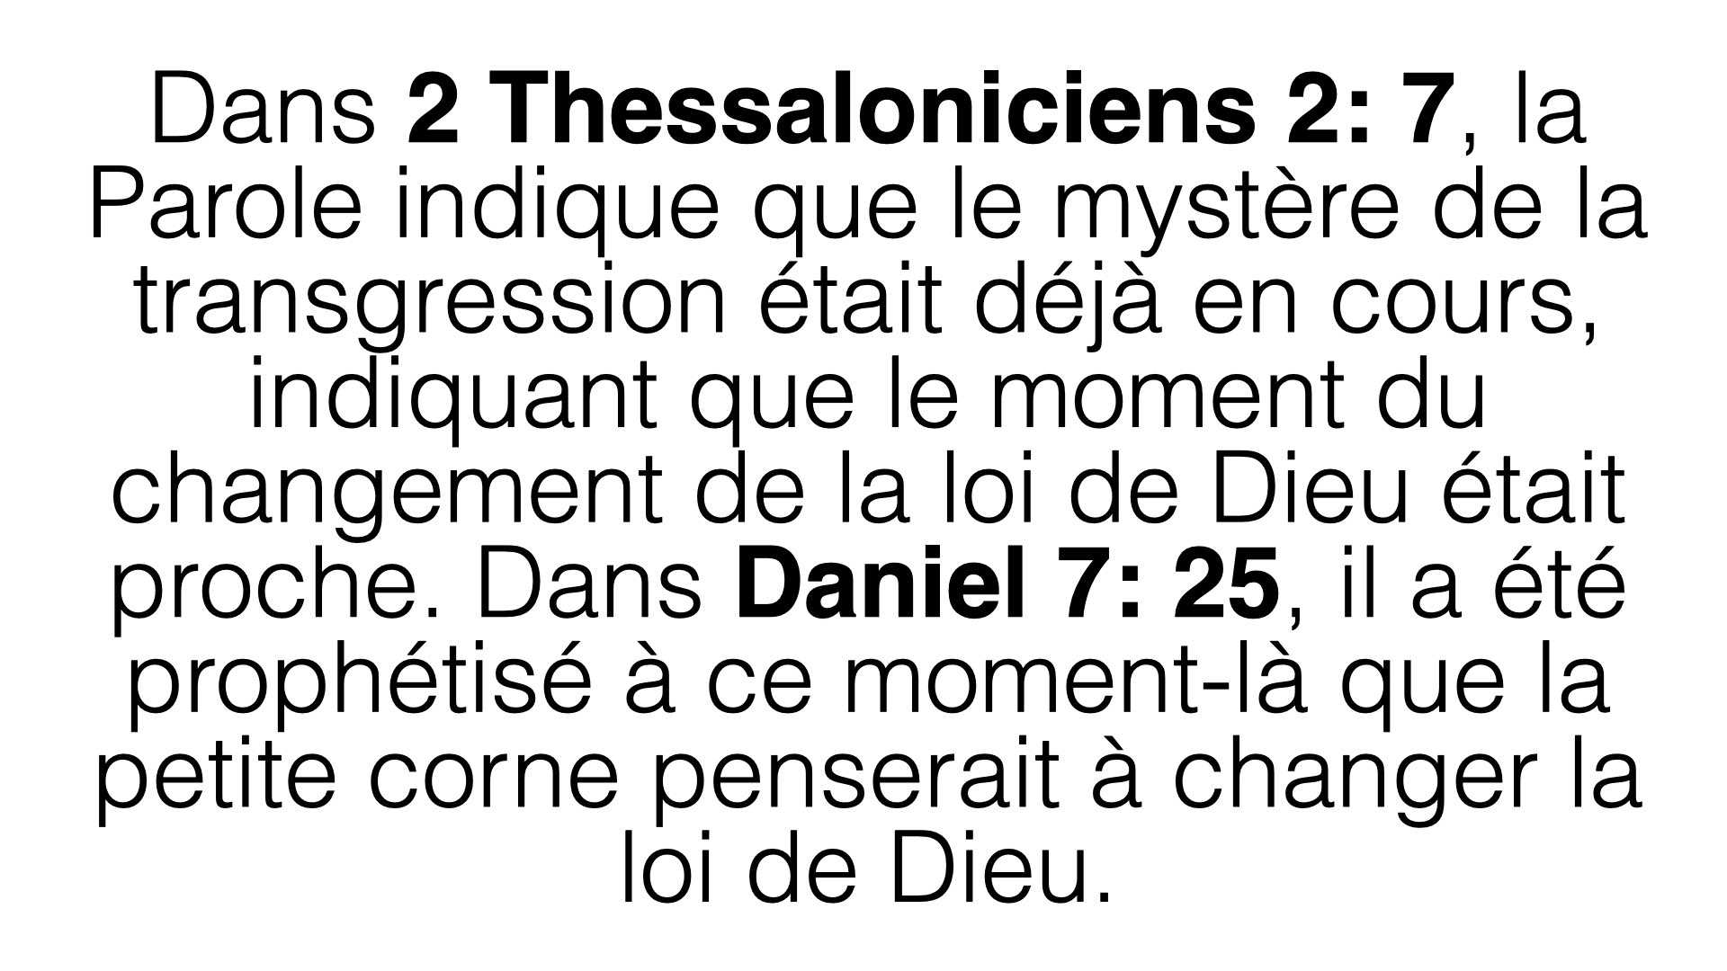

Slide 31
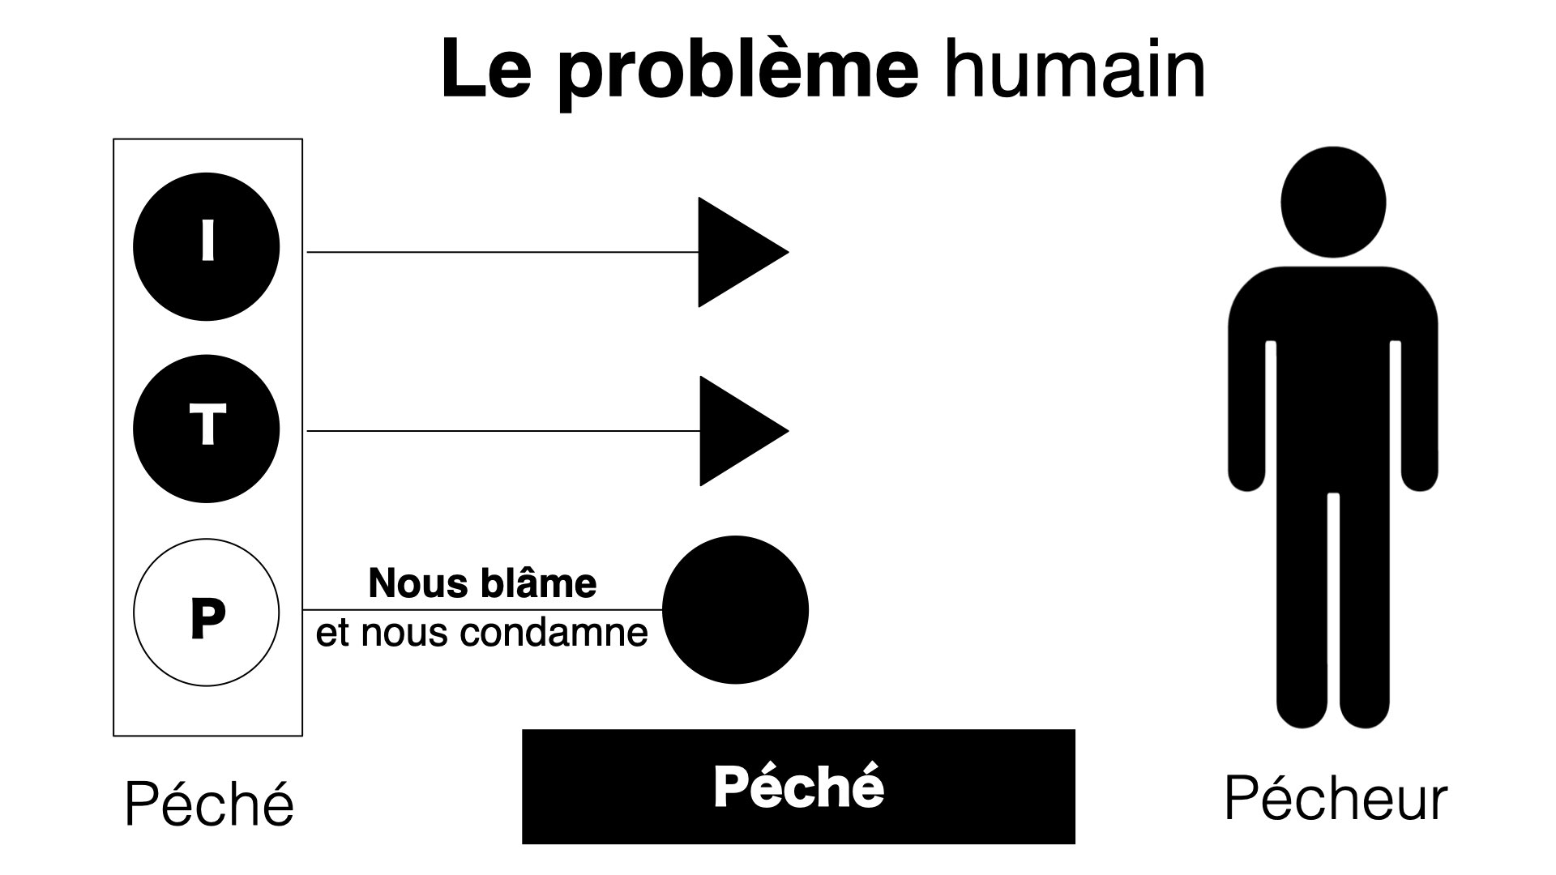
Notes:
Le péché implique que nous sommes séparés de Dieu, qui est la vie, et donc condamnés à mort.

Slide 32
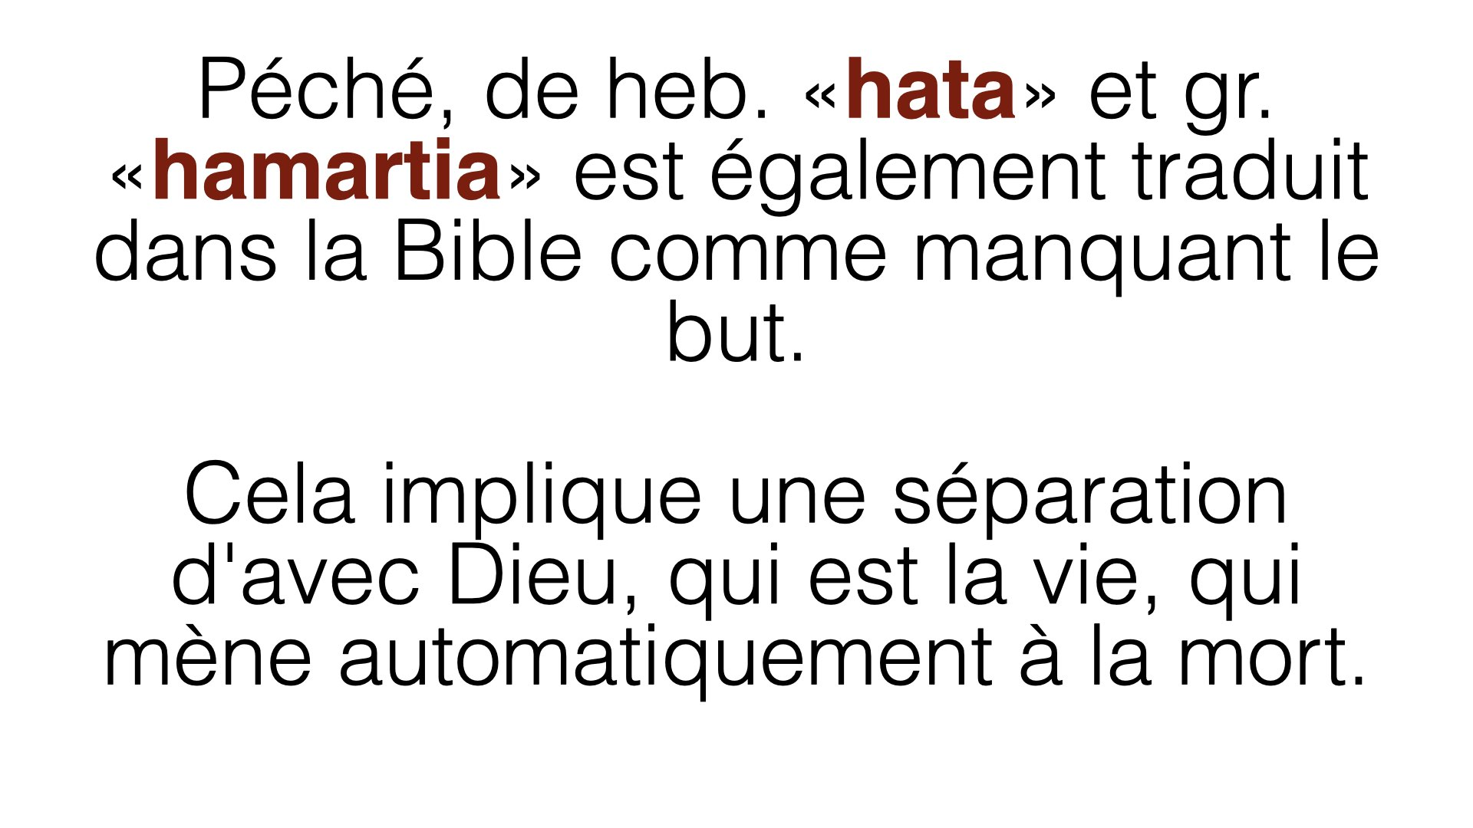

Slide 33
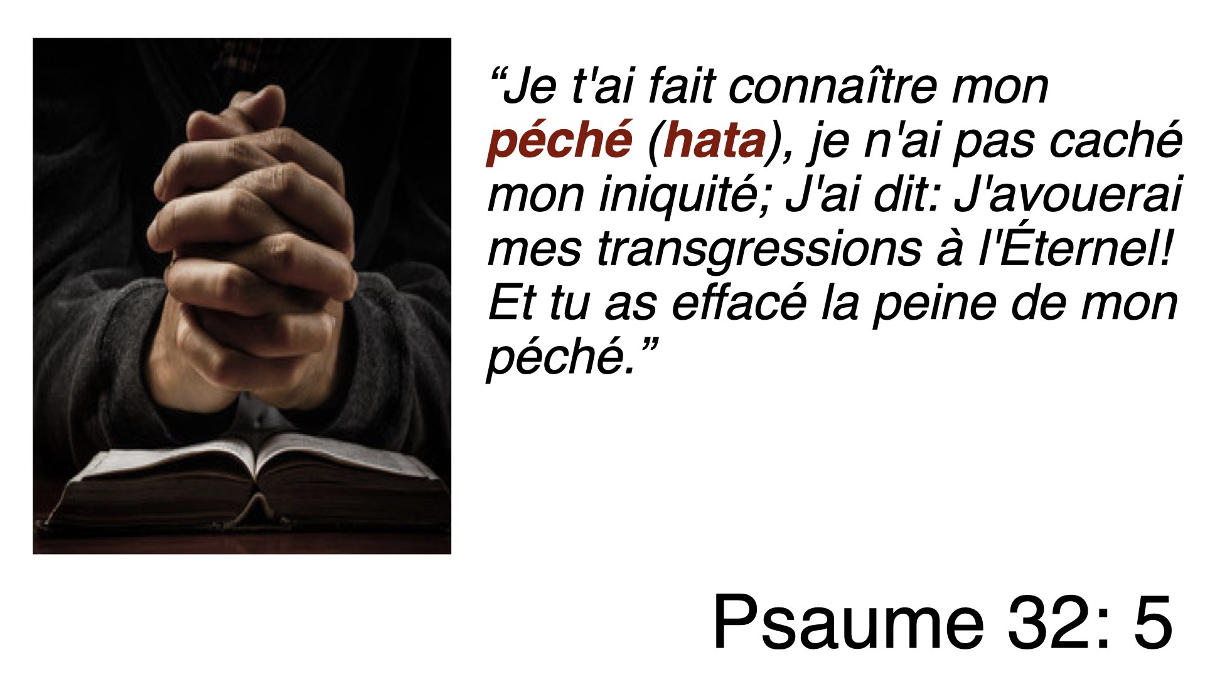

Slide 34
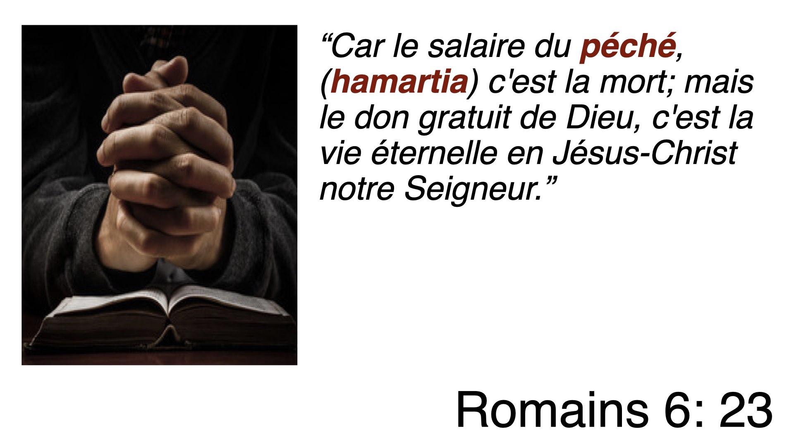

Slide 35
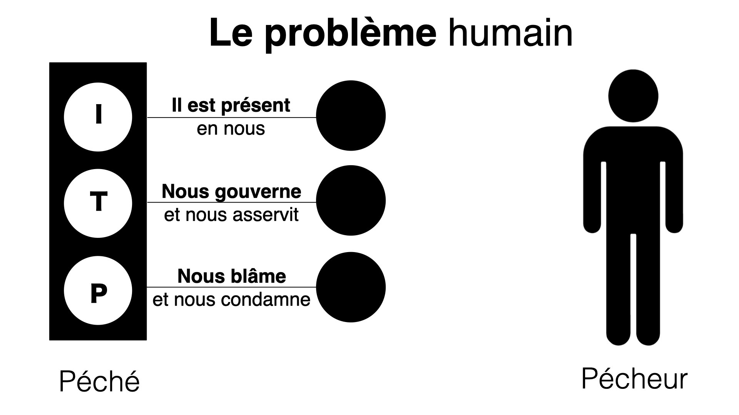

Slide 36
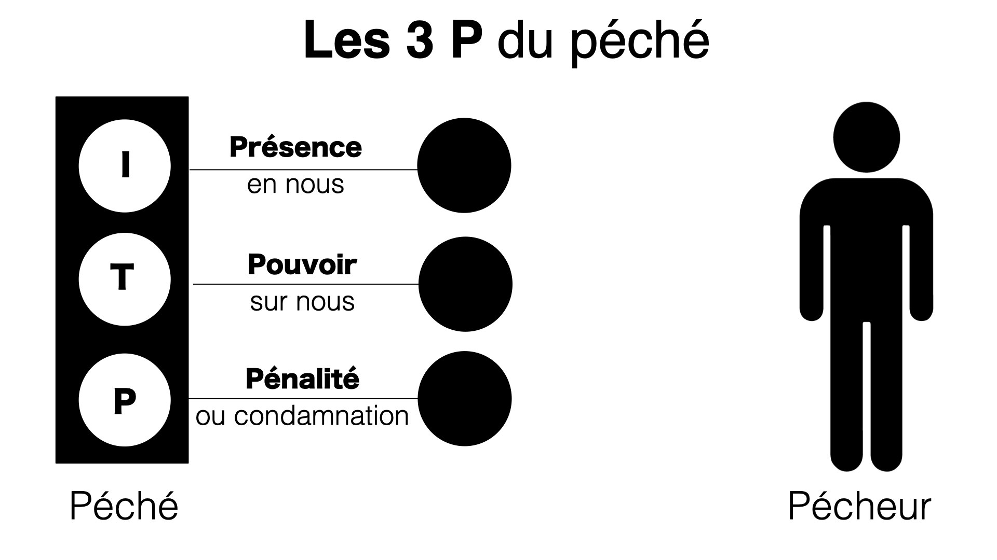

Slide 37
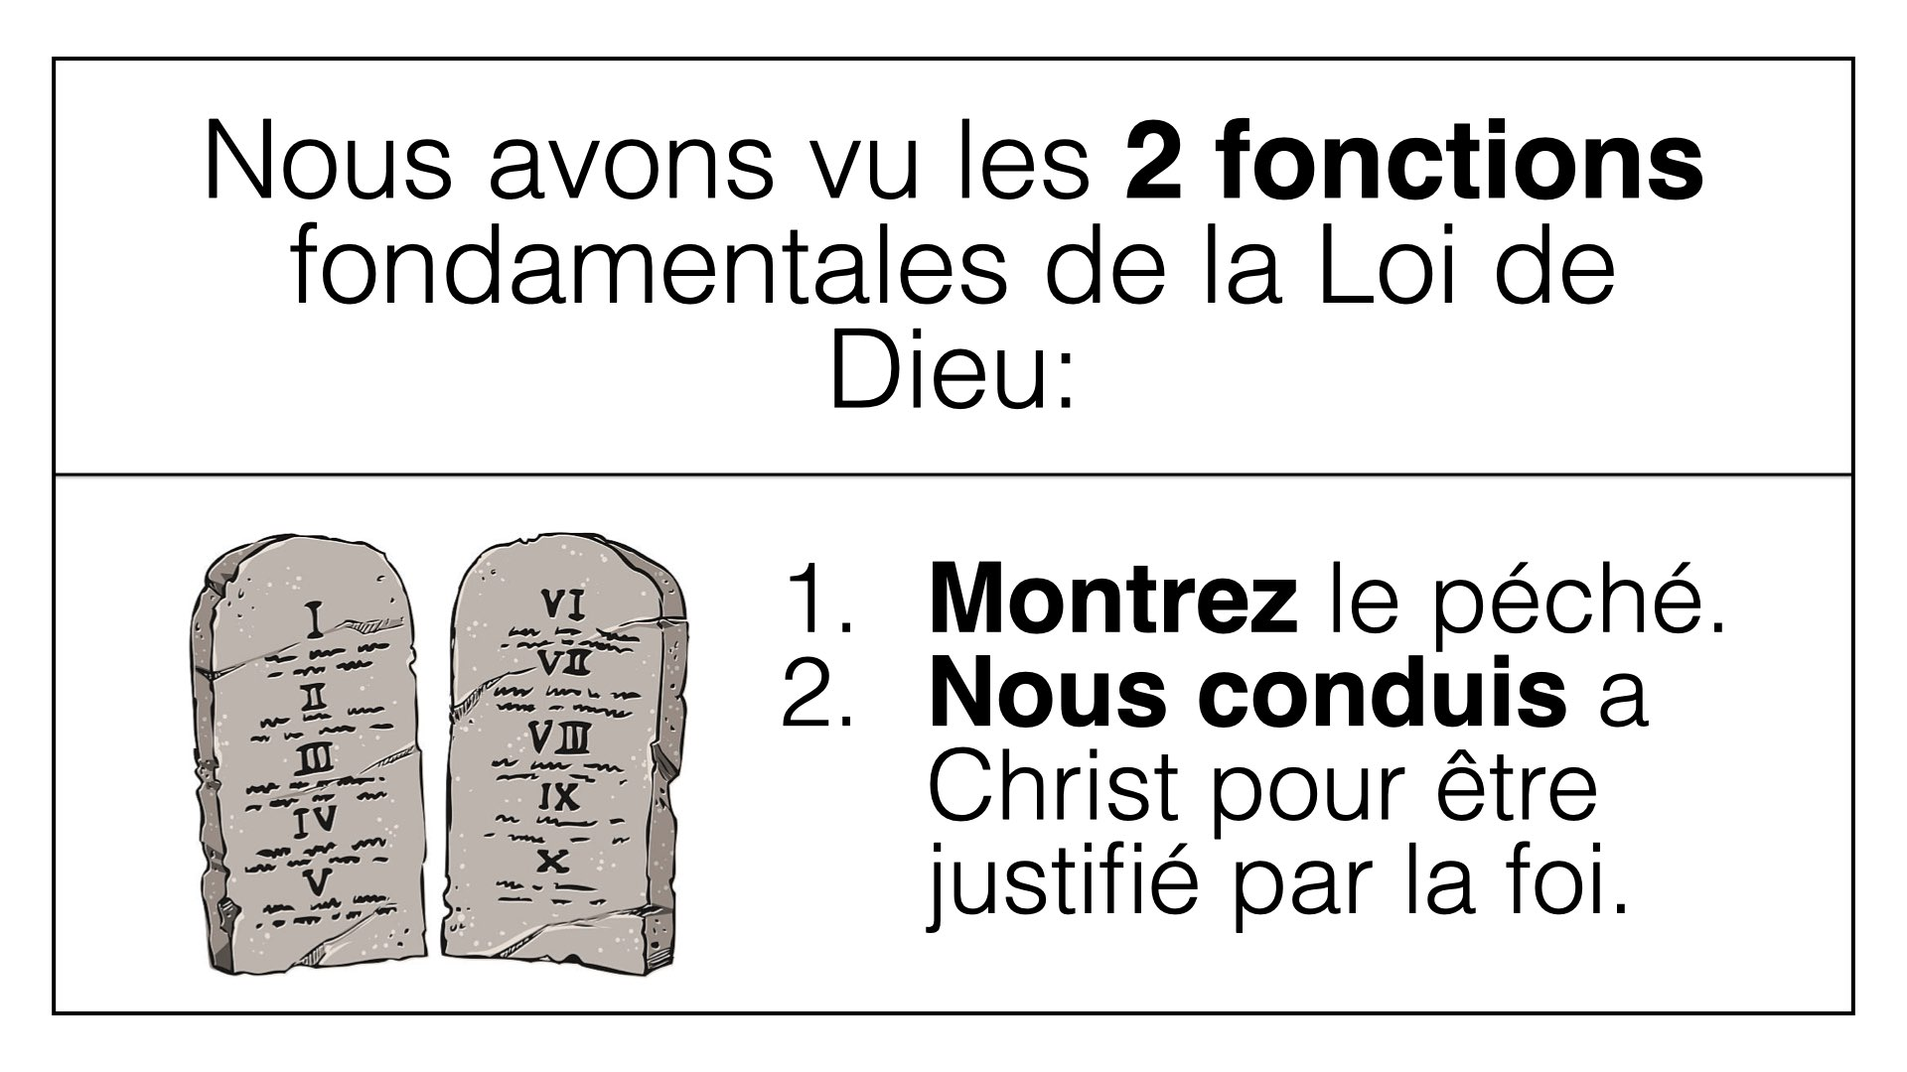

Slide 38
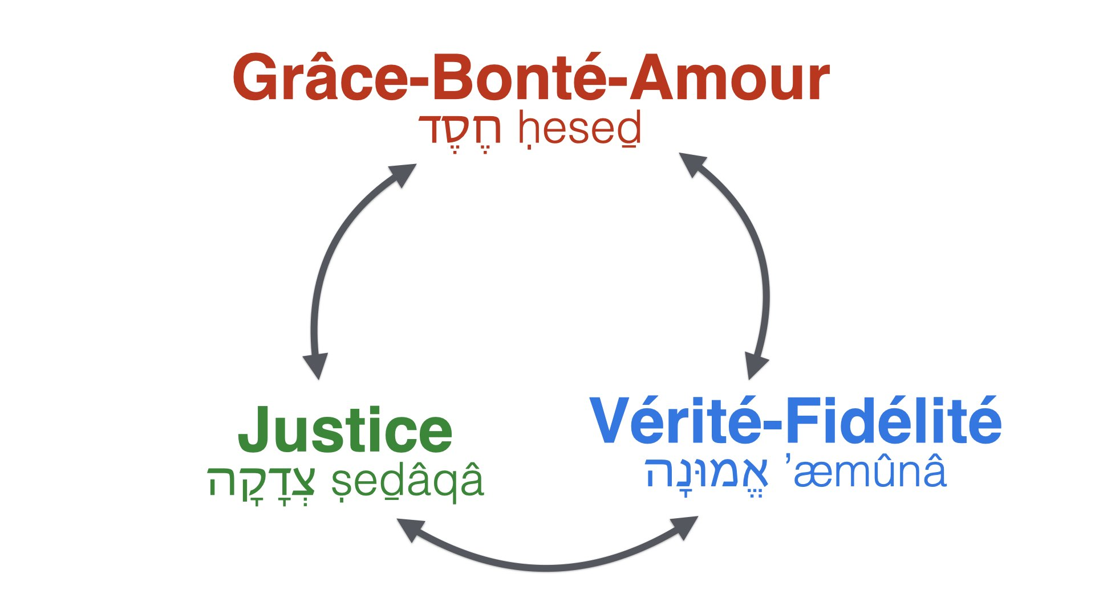

Slide 39
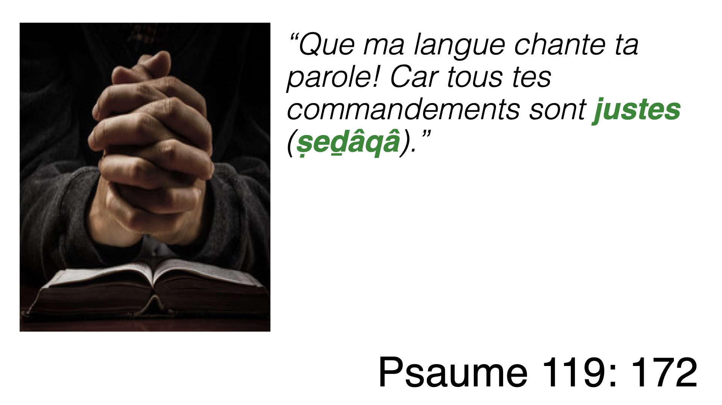

Slide 40
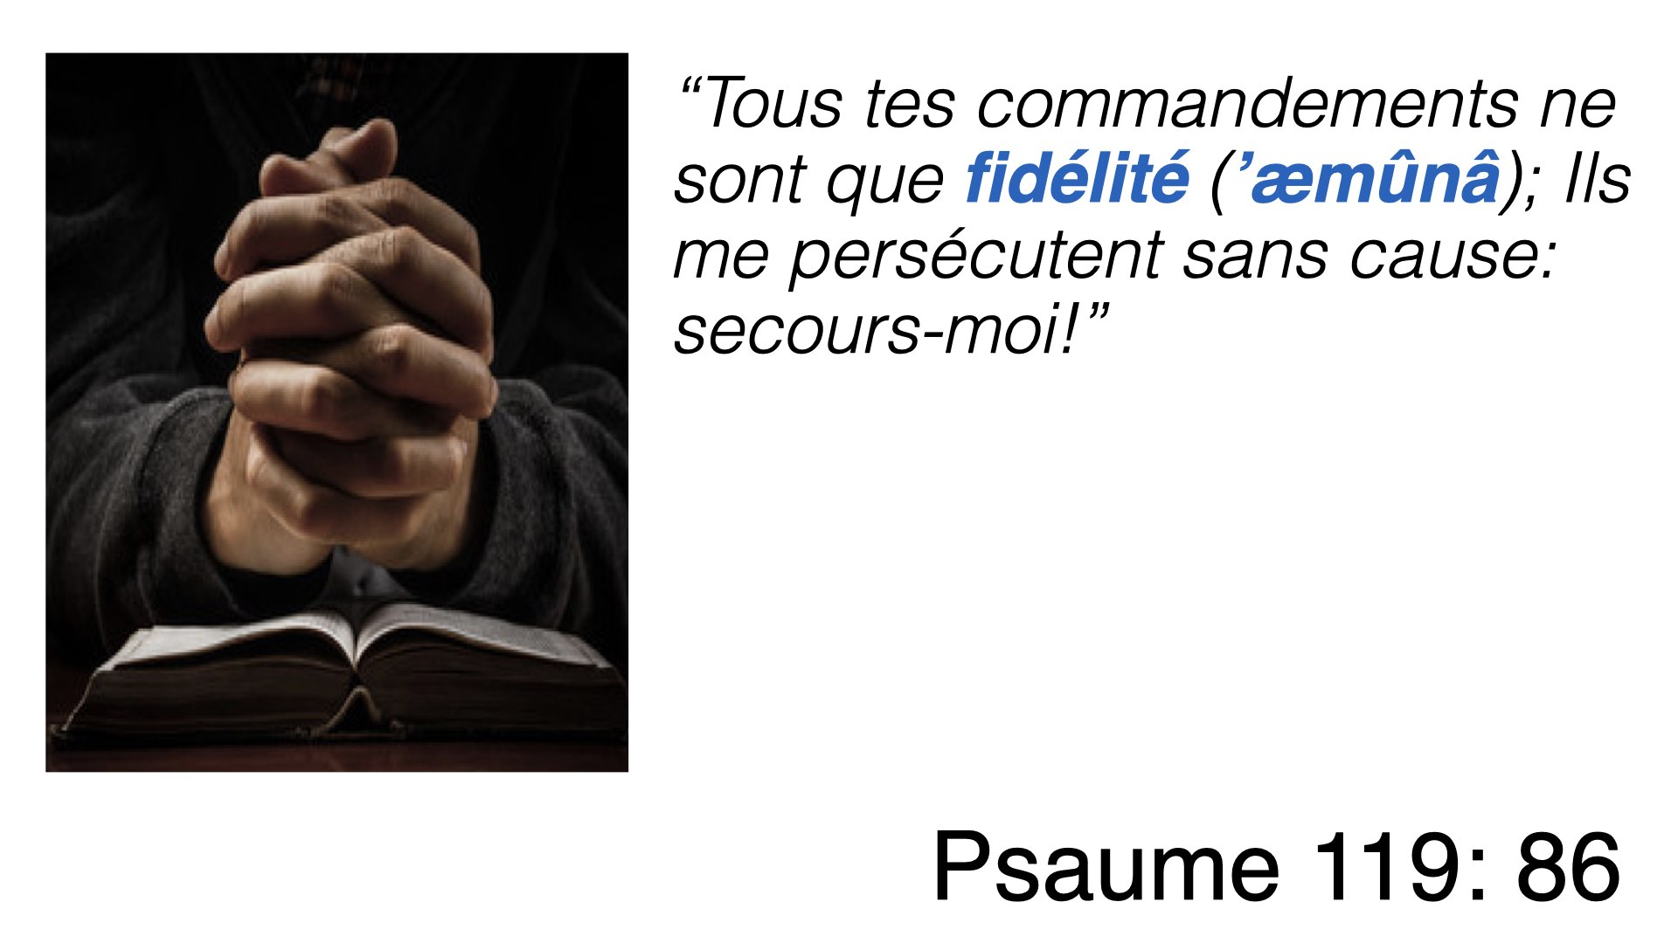

Slide 41
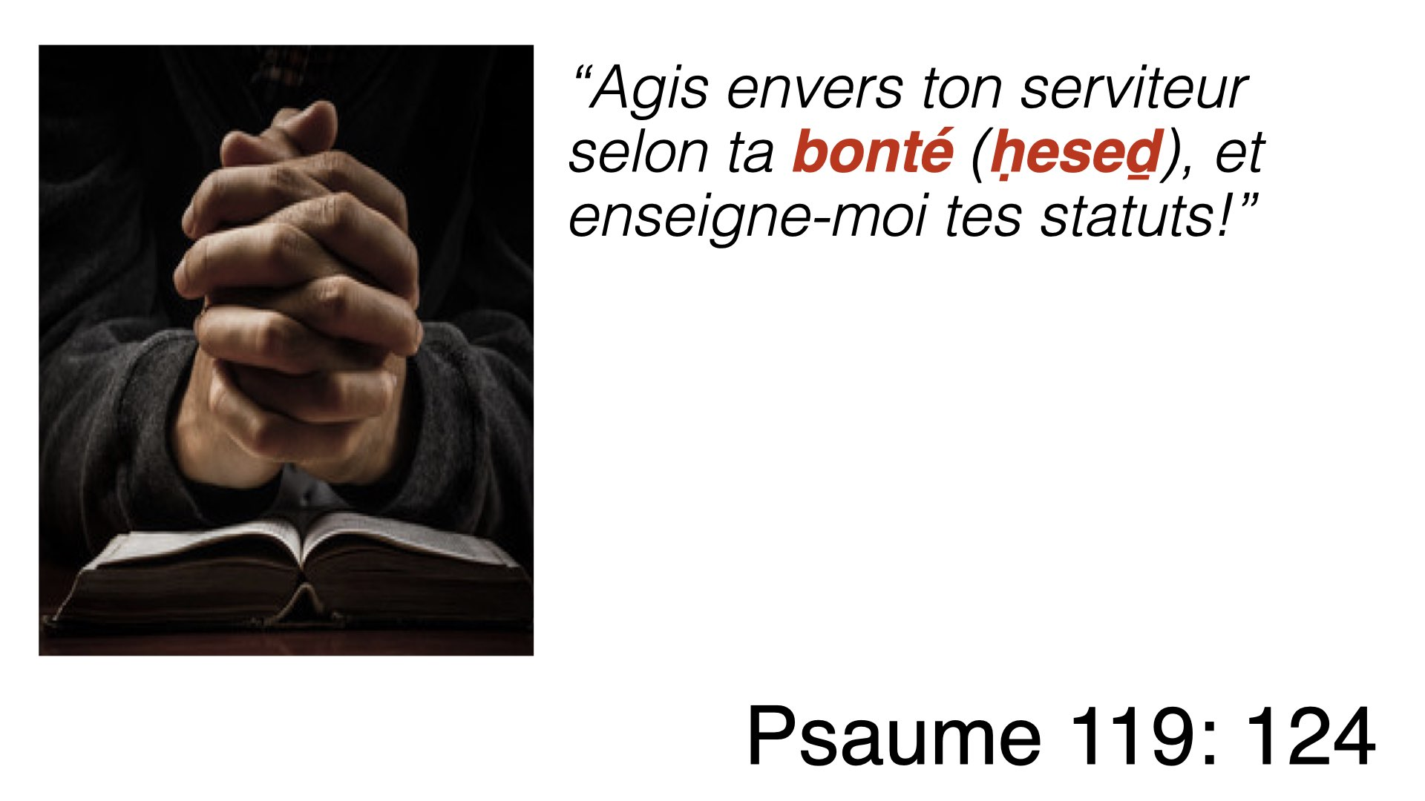

Slide 42
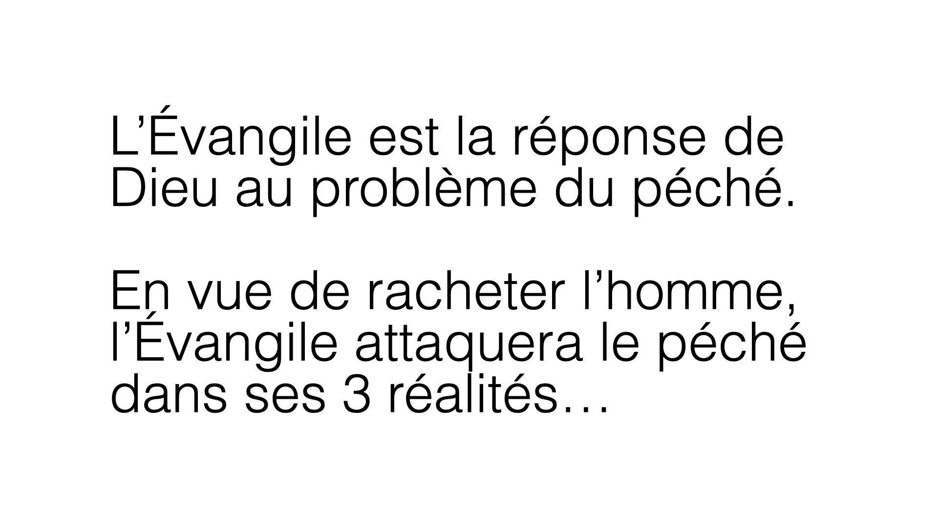

Slide 43
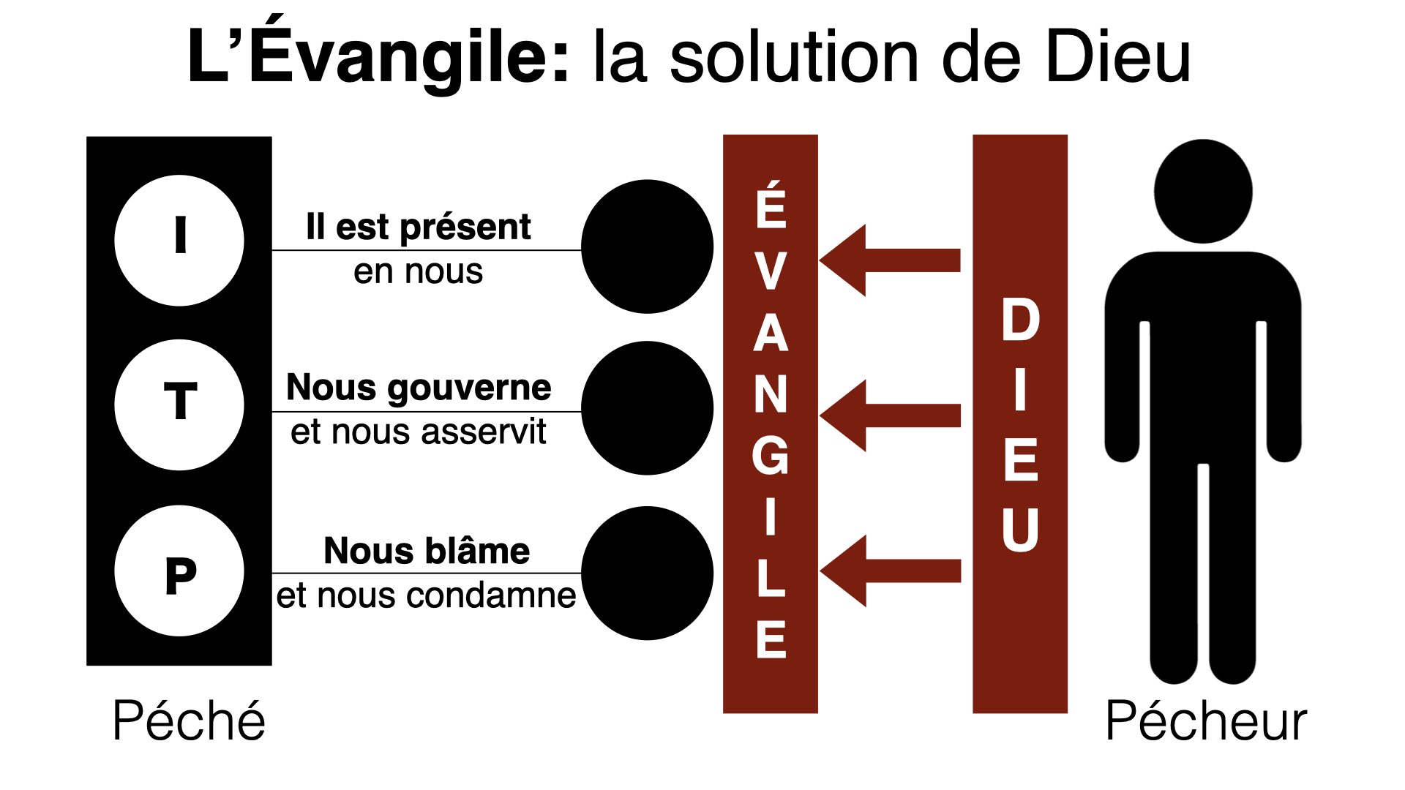

Slide 44
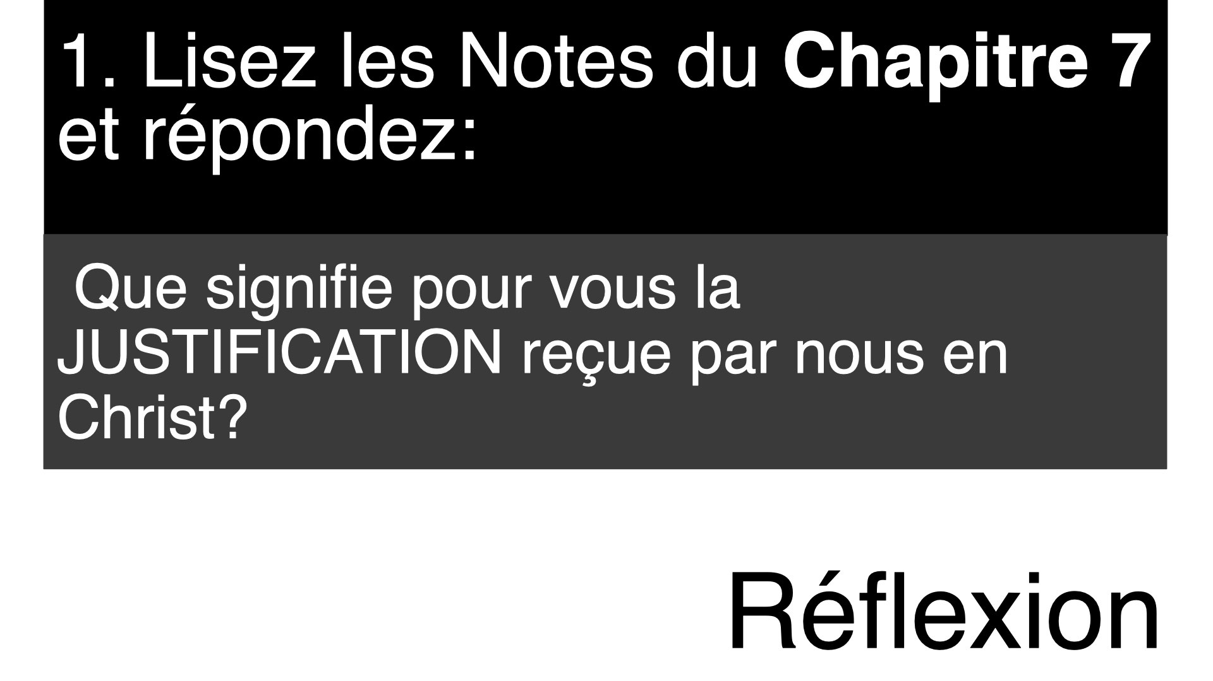

Slide 45
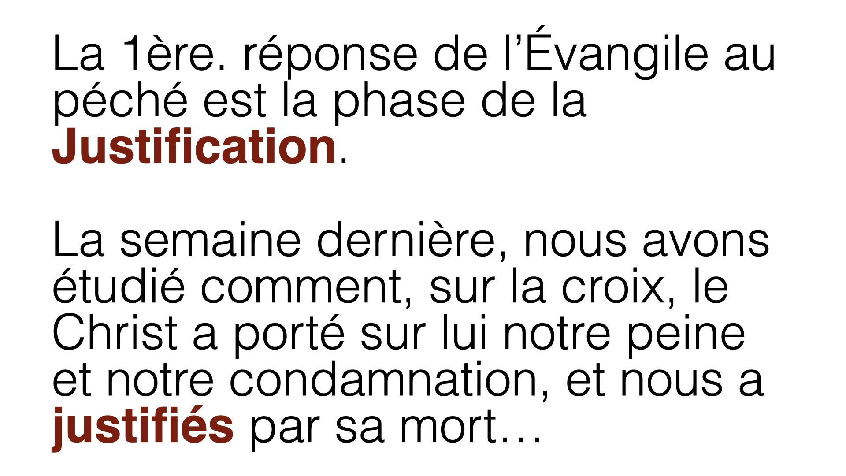

Slide 46
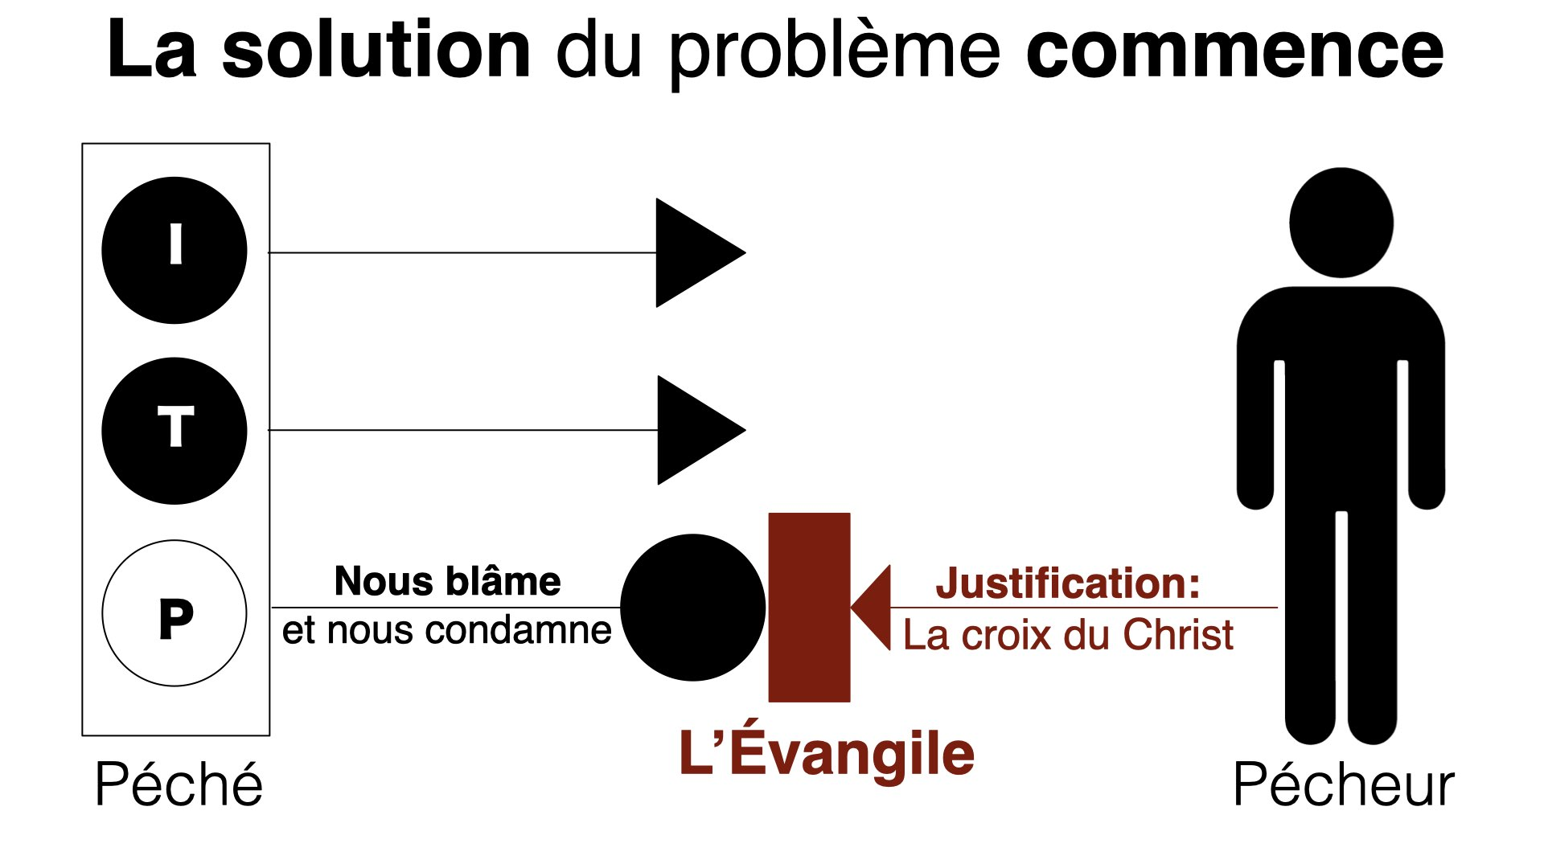

Slide 47
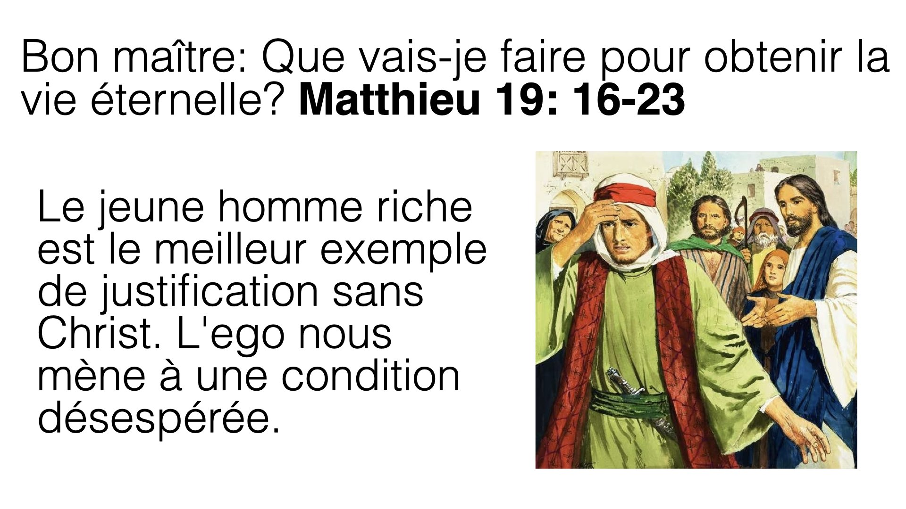

Slide 48
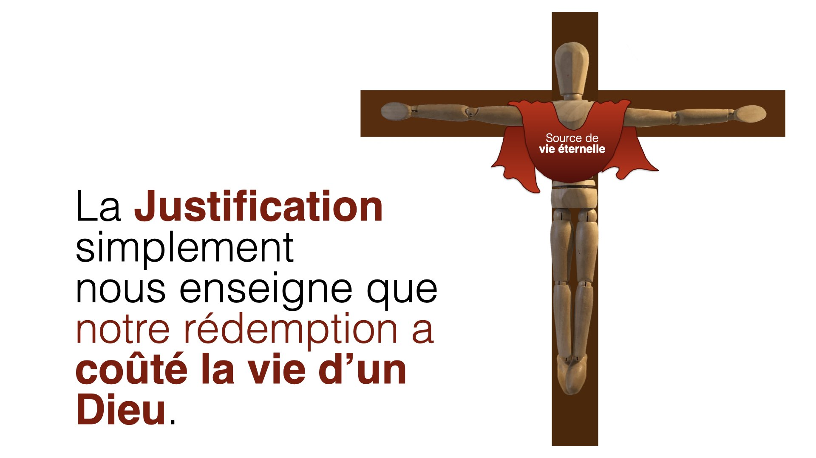

Slide 49
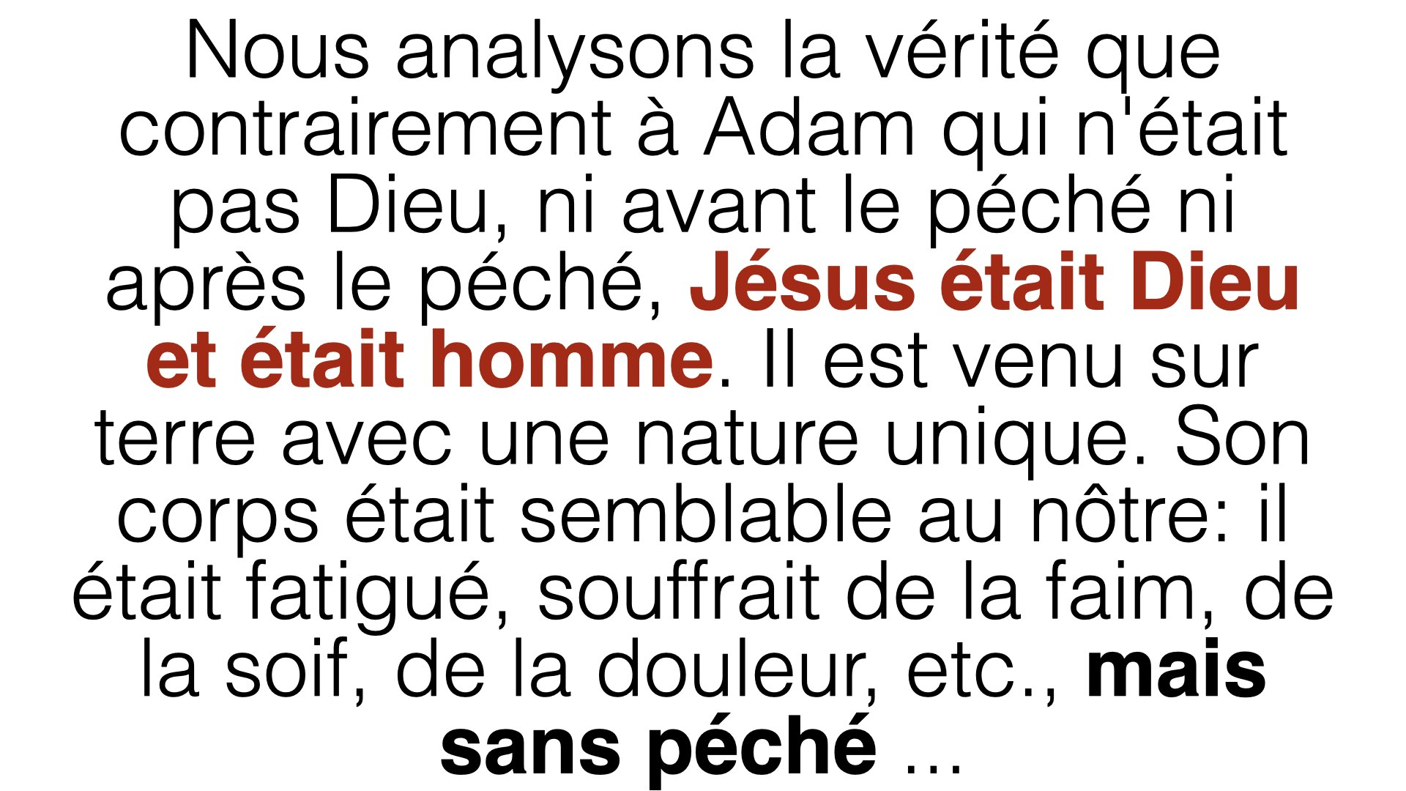

Slide 50
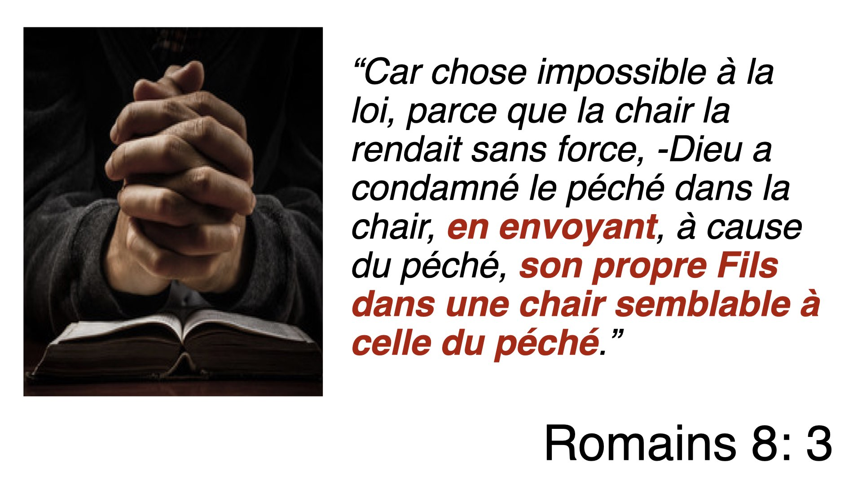

Slide 51
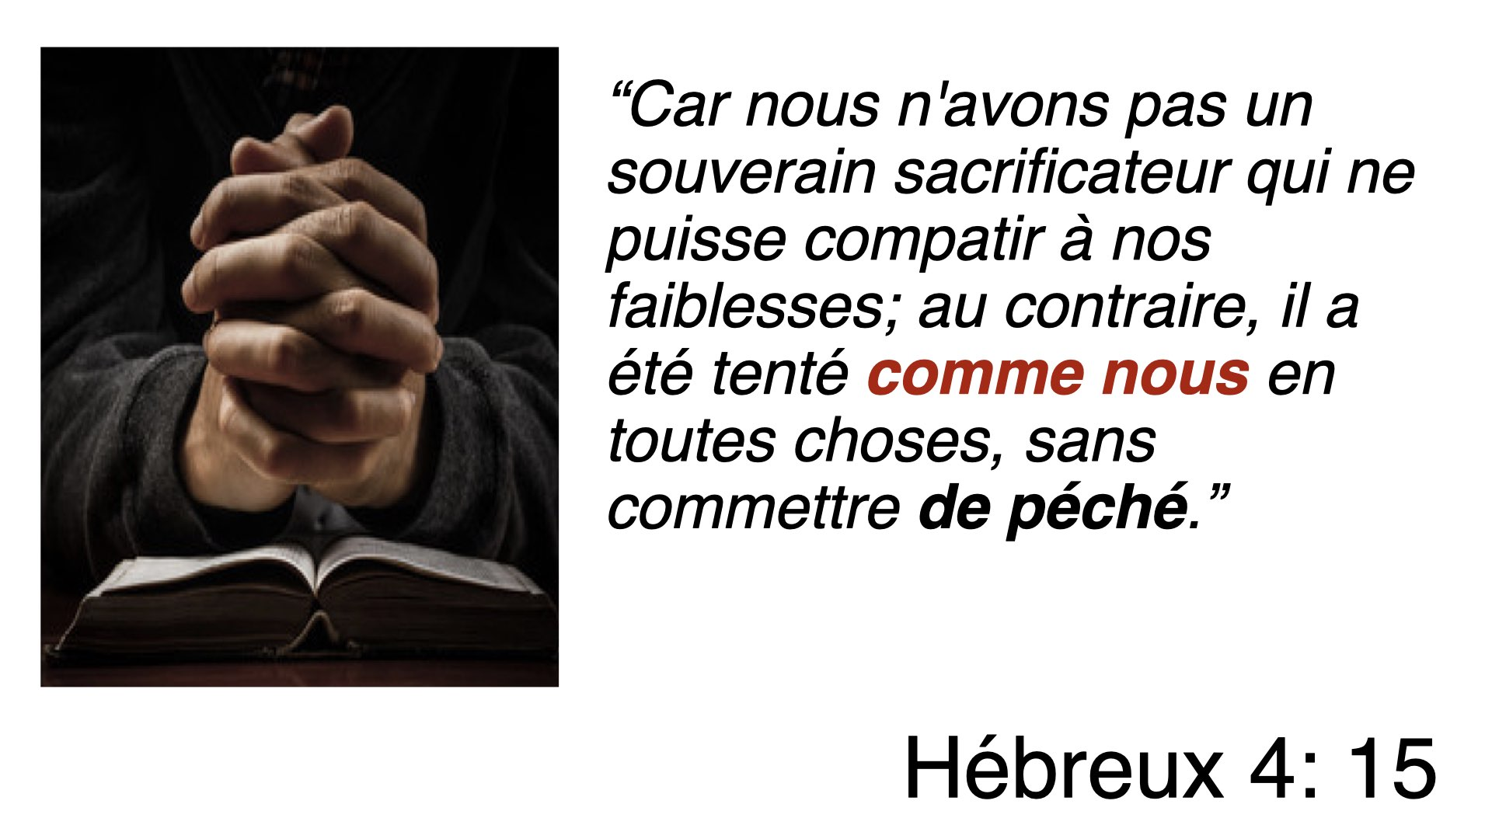

Slide 52
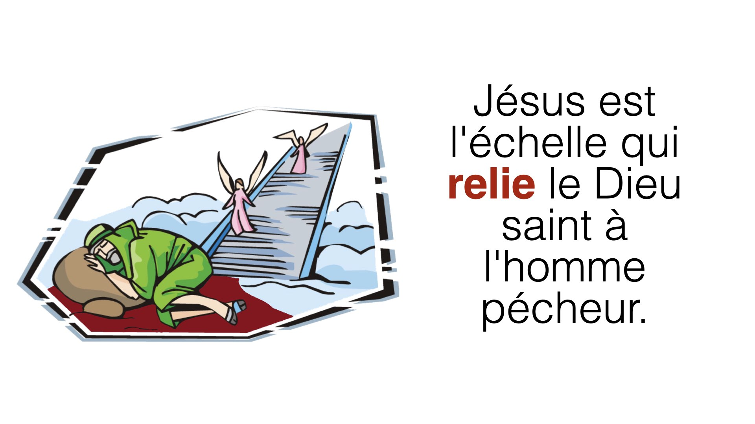

Slide 53
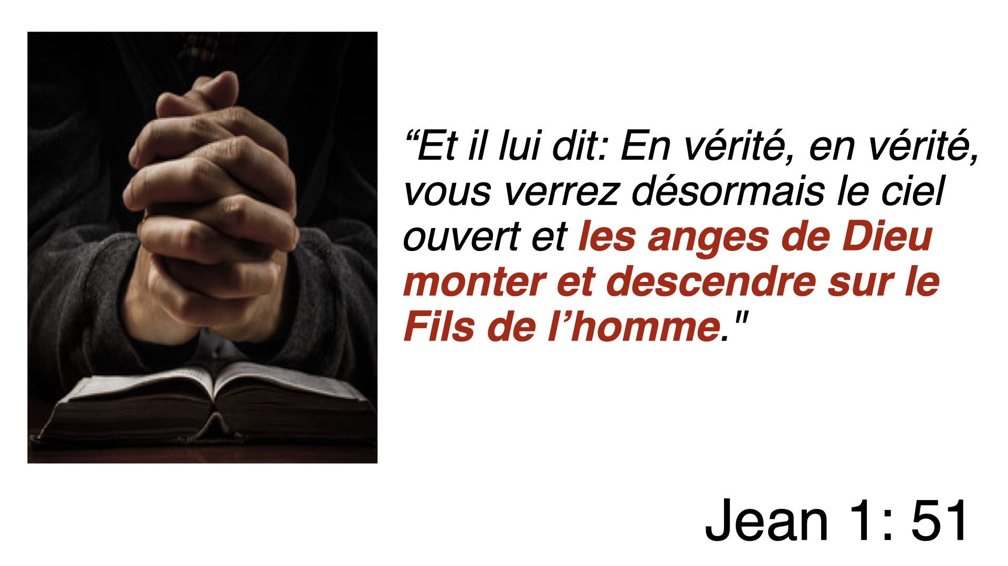

Slide 54
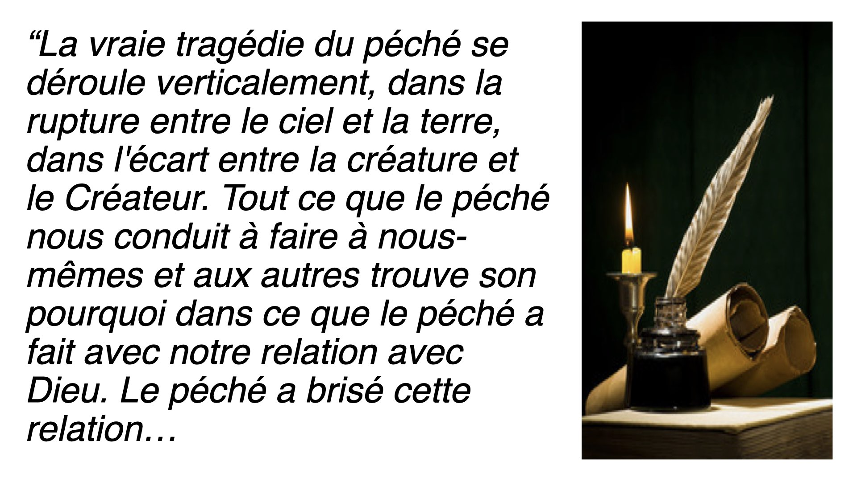

Slide 55
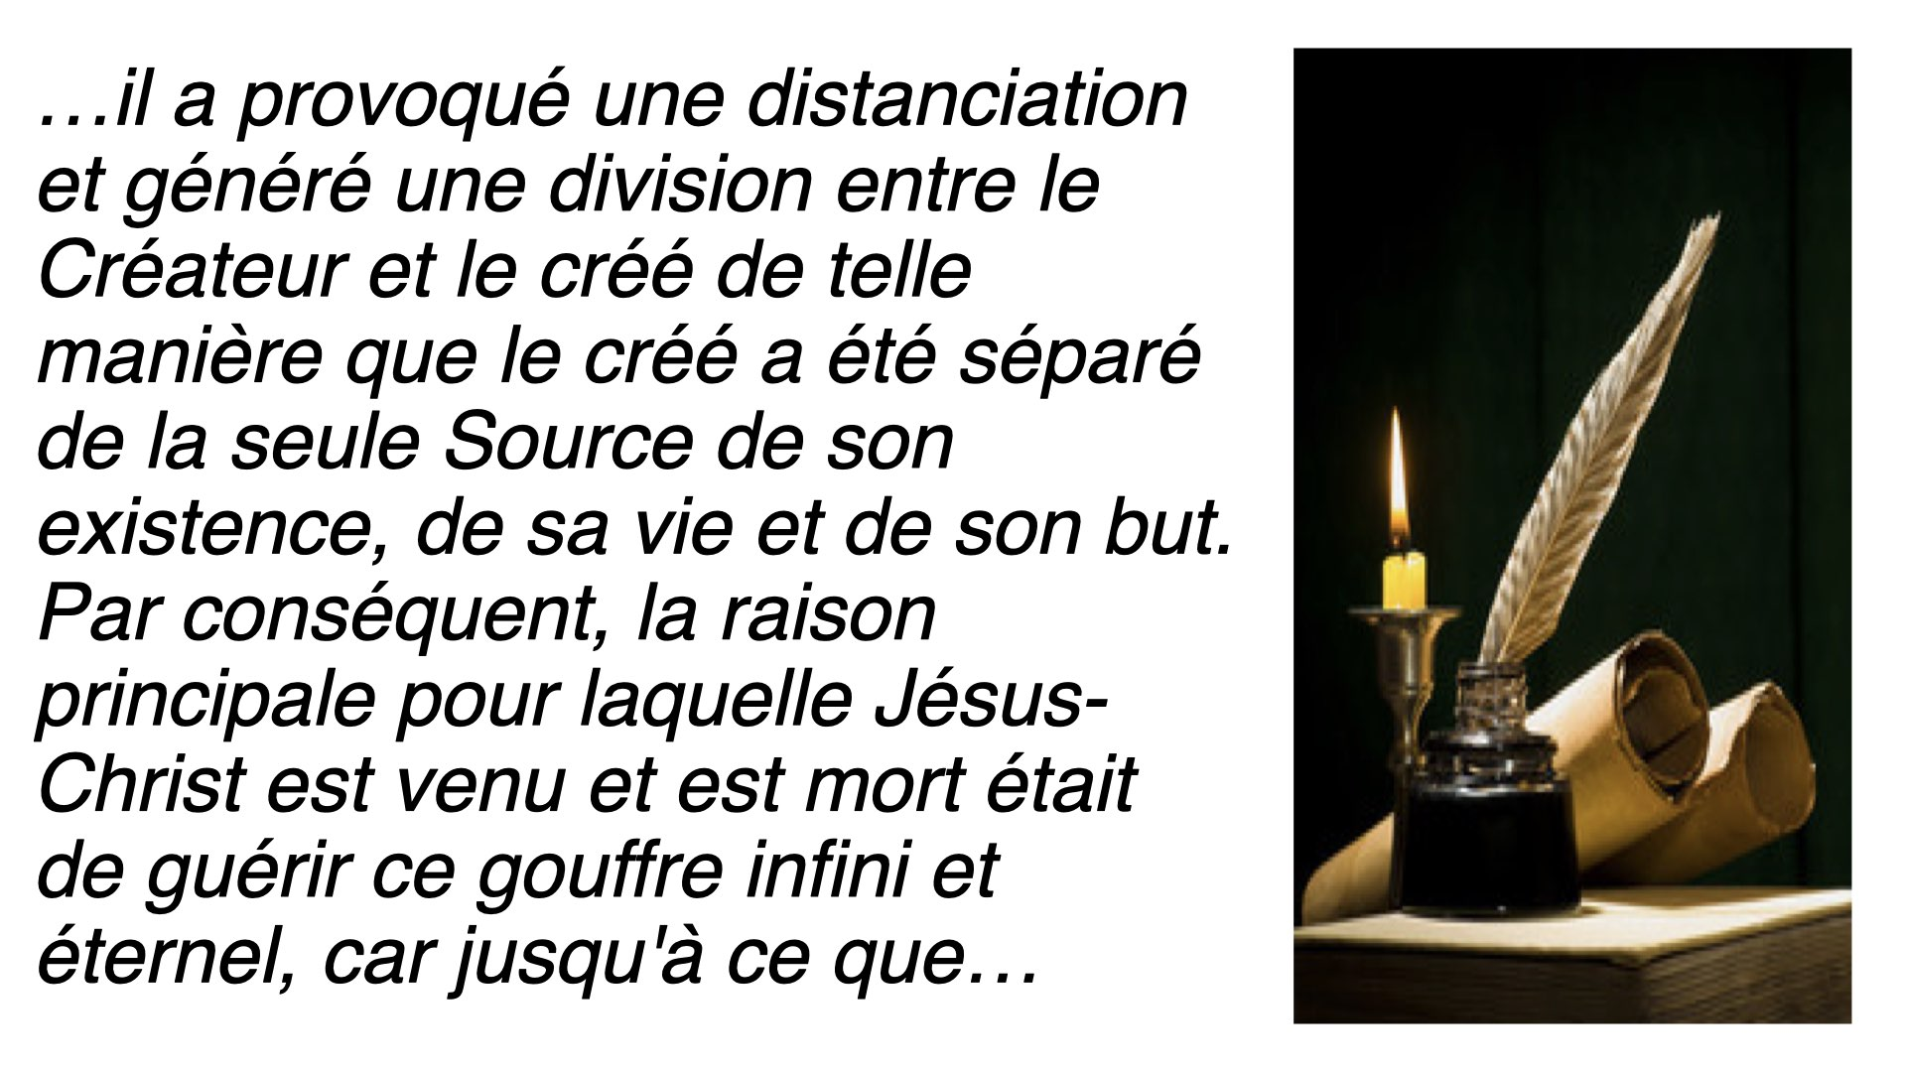

Slide 56
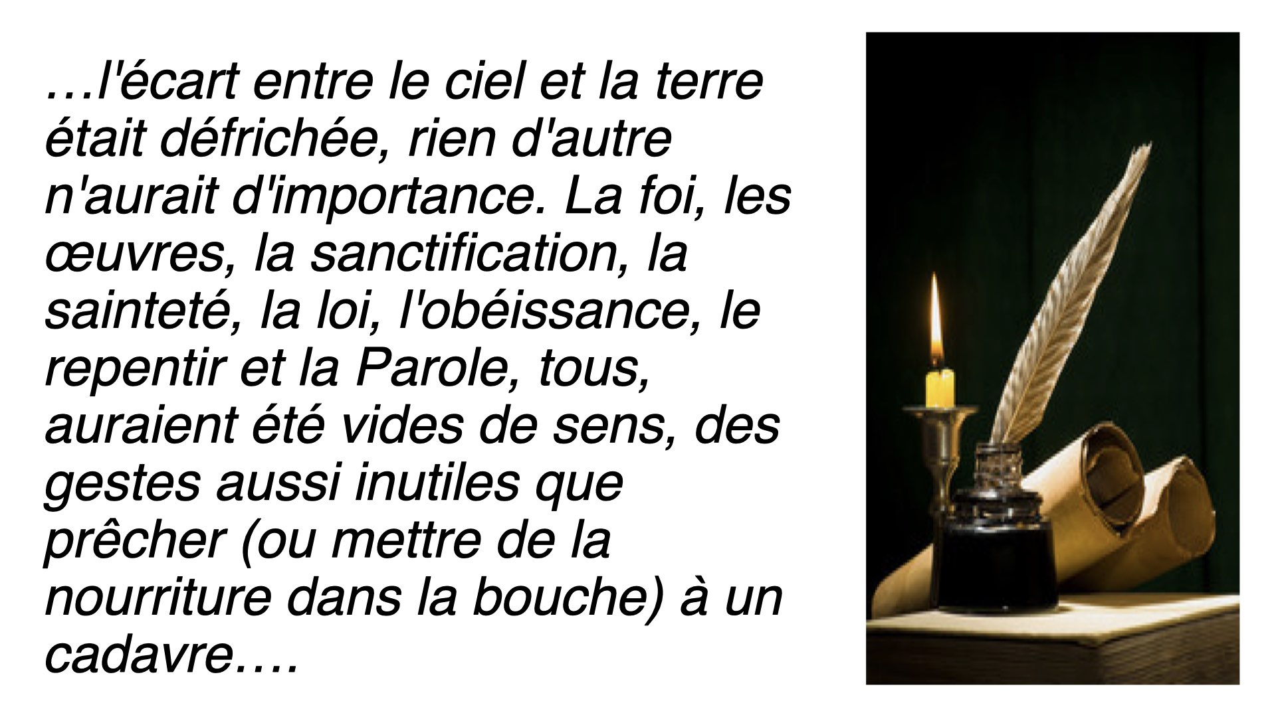

Slide 57


Slide 58


Slide 59


Slide 60


Slide 61


Slide 62


Slide 63


Slide 64


Slide 65


Slide 66


Slide 67

Notes:
Quand j'ai épousé ma femme, c'était un événement ponctuel… À la fin du mariage, je lui ai dit, merci d'avoir participé, tout était très agréable. A tout moment vous pouvez m'écrire par mail. C'était vraiment un plaisir.
Ou est-ce que ce serait que chaque jour, quand je me réveille, je me rends compte que le mariage commence à 0 ce nouveau jour? Le mariage est-il une affaire ponctuelle ou est-ce une affaire quotidienne?
Viens? l'ennemi a 2 types de croyants dans l'église. Celui qui a épousé le Christ un jour, a décidé de l'accepter, s'est fait baptiser et vit en totale liberté pour continuer à pécher. C'est le libéral; pour une raison quelconque, plus le pays est développé, plus il y a de croyants de ce type. L'amour est le genre de prédication qu'il aime le plus.
L'autre est celui qui a épousé le Christ et a développé toute une liste de comportements que le mariage idéal devrait avoir. Ce type de mariage rappelle à tout le monde qu'il est marié, mais pour une raison quelconque, il vit frustré, tous les mariages ont échoué, mais il a les règles de mariage idéales. Il explique à tout le monde ce que signifie être marié au Christ, mais il n'a pas la miséricorde du Christ, l'amour du Christ, la patience du Christ, il a réellement besoin du Christ; c'est le légaliste.

Slide 68


Slide 69


Slide 70


Slide 71


Slide 72


Slide 73


Slide 74

Notes:
2. Combien de types de personnes existe-t-il et quelle est la différence?

Slide 75


Slide 76


Slide 77


Slide 78


Slide 79


Slide 80

Notes:
3. Quel destin est réservé a chacun?

Slide 81

Notes:
3. Quel destin est réservé a chacun?

Slide 82


Slide 83


Slide 84


Slide 85


Slide 86

Notes:
4. Quelle caractéristiques ont les desseins de la chair qui les rendent hostiles à Dieu et ne peuvent lui plaire?

Slide 87


Slide 88


Slide 89


Slide 90


Slide 91


Slide 92


Slide 93


Slide 94


Slide 95


Slide 96


Slide 97


Slide 98


Slide 99


Slide 100


Slide 101


Slide 102


Slide 103

Notes:
5. Quels types d'œuvres perçoit-on chez l'individu charnel?

Slide 104

Notes:
Si je vois une de ces manifestations dans ma vie, je devrais sérieusement m'en inquiéter.

Slide 105


Slide 106


Slide 107


Slide 108


Slide 109


Slide 110

Notes:
6. Quelles caractéristiques accompagnent l'homme spirituel?

Slide 111

Notes:
6. Quelles caractéristiques accompagnent l'homme spirituel?

Slide 112

Notes:
6. Quelles caractéristiques accompagnent l'homme spirituel?

Slide 113


Slide 114


Slide 115


Slide 116


Slide 117


Slide 118


Slide 119


Slide 120


Slide 121


Slide 122


Slide 123


Slide 124

Notes:
8. Quelle réalité présente le verset entre le désir de l'homme charnel et le désir de l'homme spirituel ?

Slide 125

Notes:
8. Quelle réalité présente le verset entre le désir de l'homme charnel et le désir de l'homme spirituel ?

Slide 126


Slide 127


Slide 128

Notes:
9. Que moissonnera le charnel ? Qu'en est-il des spirituels ?

Slide 129


Slide 130


Slide 131

Notes:
10. Quelle action ont accompli ceux qui sont du Christ ?

Slide 132


Slide 133


Slide 134

Notes:
11. Qu'est-ce que la Parole de Dieu recommande à l'homme ?

Slide 135


Slide 136


Slide 137

Notes:
12. Quel genre d'enfants avons-nous été lorsque nous vivions selon les désirs de la chair ?

Slide 138


Slide 139


Slide 140

Notes:
13. Quelle est la caractéristique qui distingue l'homme spirituel et comment la Parole de Dieu l'appelle-t-elle ?

Slide 141

Notes:
13. Quelle est la caractéristique qui distingue l'homme spirituel et comment la Parole de Dieu l'appelle-t-elle ?

Slide 142


Slide 143


Slide 144


Slide 145

Notes:
14. Une personne spirituelle peut-elle se comporter comme une personne charnelle ?

Slide 146

Notes:
En négligeant la communion quotidienne avec le Seigneur, le croyant a tendance à affaiblir la nouvelle nature spirituelle qui est développée par le Saint-Esprit; Ce fait amène la nature charnelle à reprendre le contrôle de la vie de la personne et à recommencer à montrer des comportements charnels et non spirituels. Telle était la condition de l'église de corinthe lorsque l'apôtre Paul lui écrivit.

Slide 147


Slide 148


Slide 149

Notes:
15. Quelles recommandations la Parole de Dieu nous donne-t-elle sur les désirs charnels ?

Slide 150


Slide 151

Notes:
15. Quelles recommandations la Parole de Dieu nous donne-t-elle sur les désirs charnels ?
L'apôtre Jean et l'apôtre Pierre font écho à l'apôtre Paul concernant les désirs de la chair.

Slide 152


Slide 153


Slide 154


Slide 155


Slide 156


Slide 157


Slide 158


Slide 159


Slide 160


Slide 161


Slide 162


Slide 163


Slide 164


Slide 165


Slide 166


Slide 167


Slide 168


Slide 169


Slide 170


Slide 171


Slide 172


Slide 173


Slide 174


Slide 175


Slide 176


Slide 177


Slide 178


Slide 179


Slide 180


Slide 181


Slide 182


Slide 183


Slide 184


Slide 185


Slide 186


Slide 187


Slide 188


Slide 189


